Slide 1
CC3201-1 Bases de Datos Otoño 2016 Clase 12: Datos Semiestructurados: Grafos
Aidan Hogan
aidhog@gmail.com

Slide 2
modeloS DE DAtOS

Slide 3
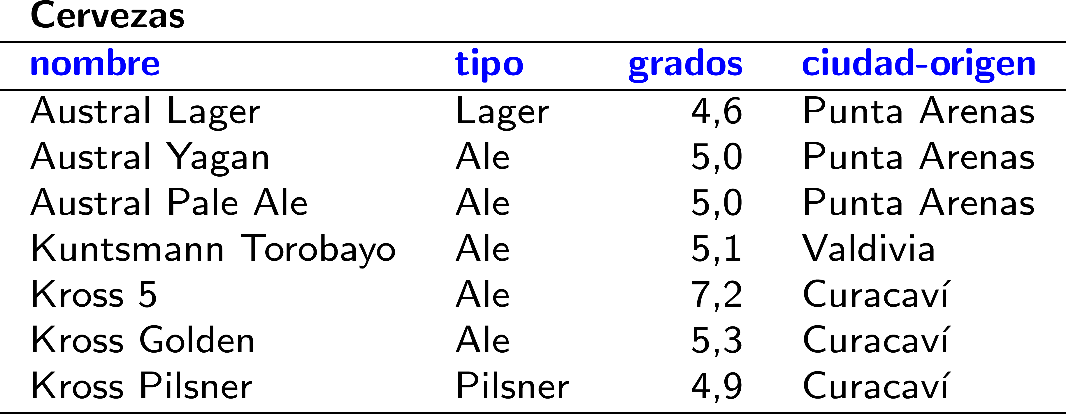
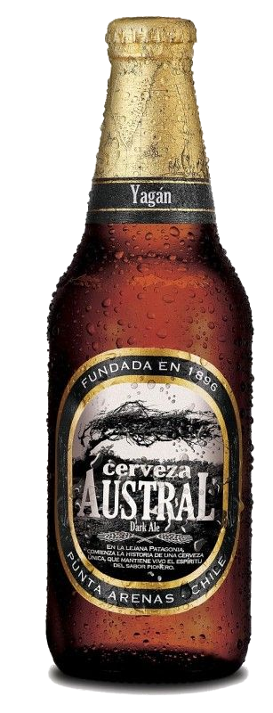
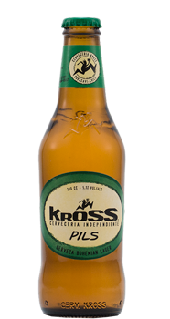
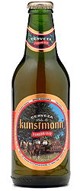
Modelo de datos (tabla)

Slide 4
Modelo de datos (árbol/jerarquía)
¿Es un “verdadero” árbol?
Umm … sí y no.
Es feo tener tres nodos para Ale (y es más difícil consultar)

Slide 5
Modelo de datos (árbol/jerarquía)
¿Es un árbol ahora?
Hay ciclos, entonces ¡no!
¿Aparte de eso, H.A.P.A.?
¿De dónde es Kross 5?

Slide 6
Modelo de datos (árbol/jerarquía)

Slide 7
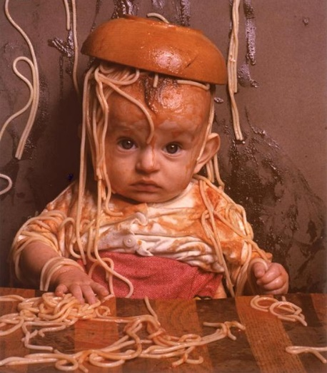
Modelo de datos (árbol/jerarquía)

Slide 8
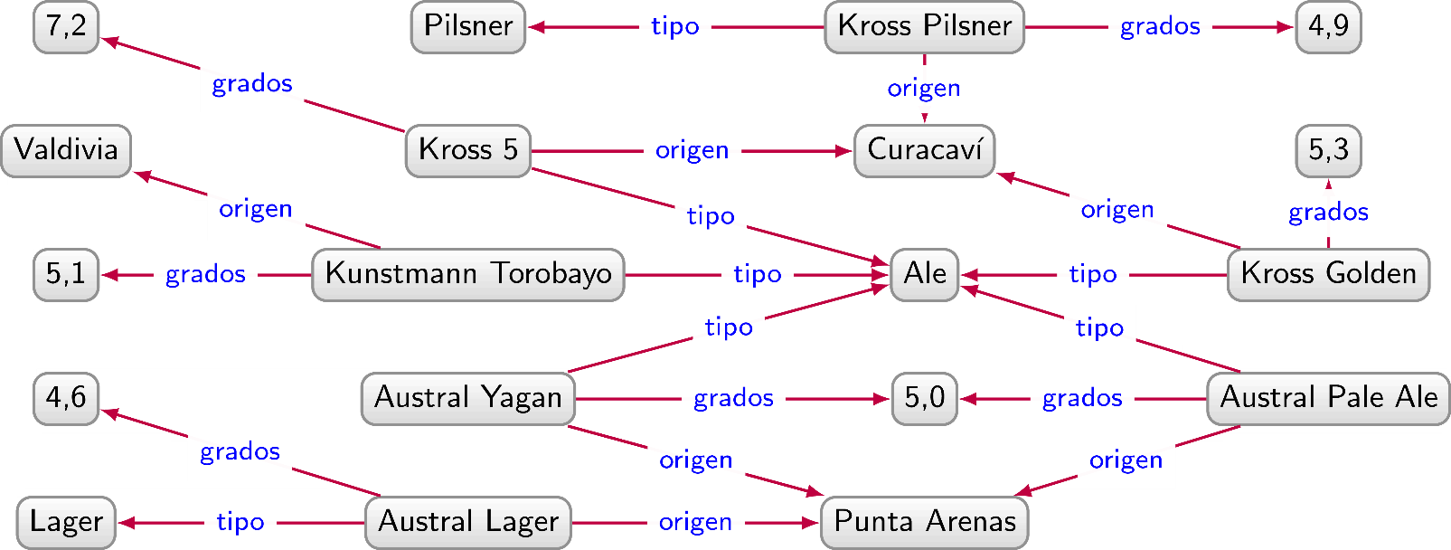
Modelo de datos (grafo)
Un grafo dirigido con arcos etiquetados

Slide 9
Grafo dirigido …
¿El problema sin dirección?
¿Curacaví es el origen de Kross 5 o Kross 5 es el origen de Curacavía?

Slide 10
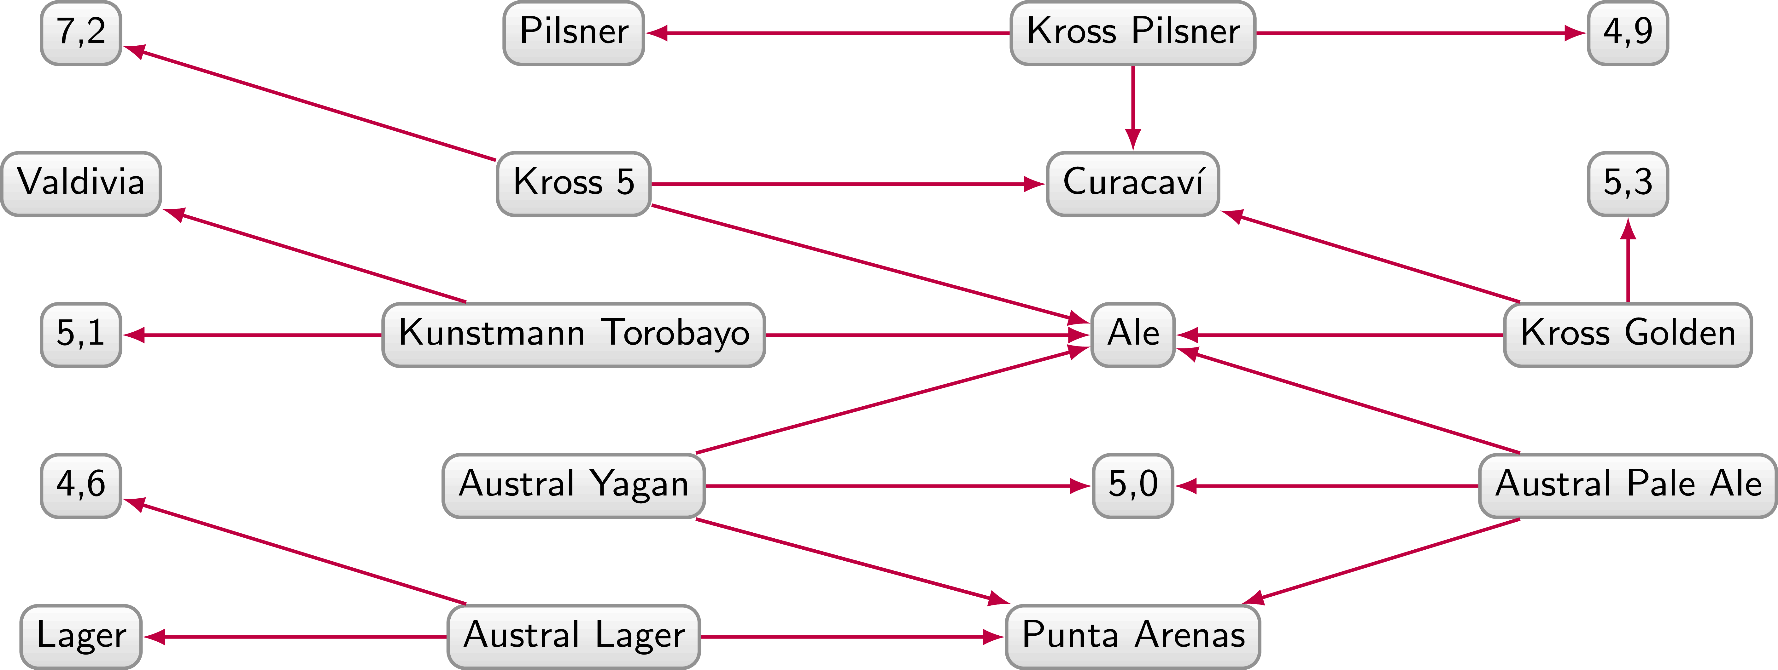
Grafo con arcos etiquetados
¿El problema sin etiquetas sobre los arcos?
No sabemos la relación entre Ale y Kross Golden, por ejemplo.

Slide 11
Un grafo dirigido con arcos etiquetados

Slide 12
Un grafo dirigido con arcos etiquetados

Slide 13
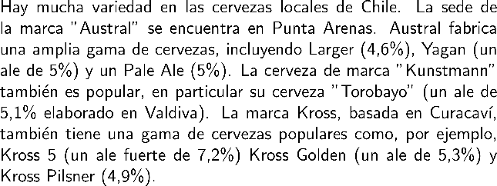
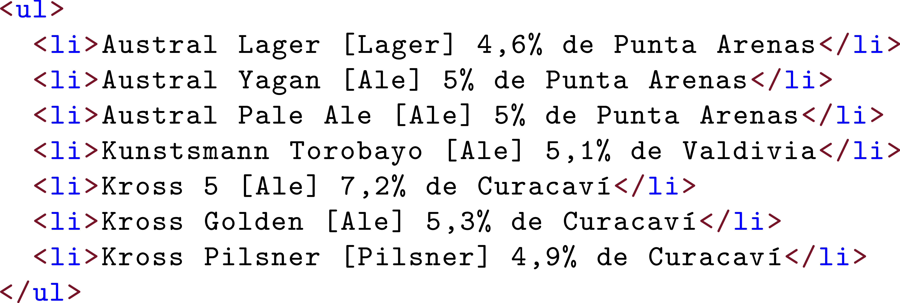
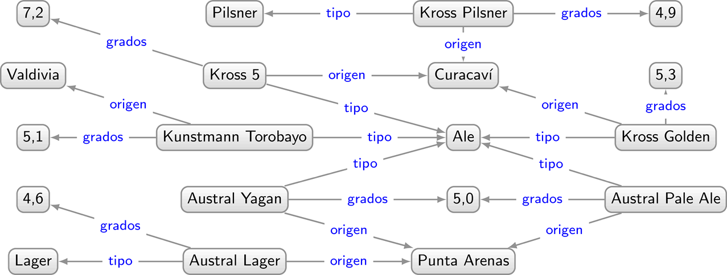
El espectro de la estructura de datos
No estructurados
Texto Plano
D
A
T
O
S
Texto Enriquecido
(HTML, Word, …)
Arboles
(XML, JSON, …)
Semiestructurados
Grafos
(RDF, Prop. Gs, …)
Relacional
(SQL, CSV, …)
Estructurados

Slide 14
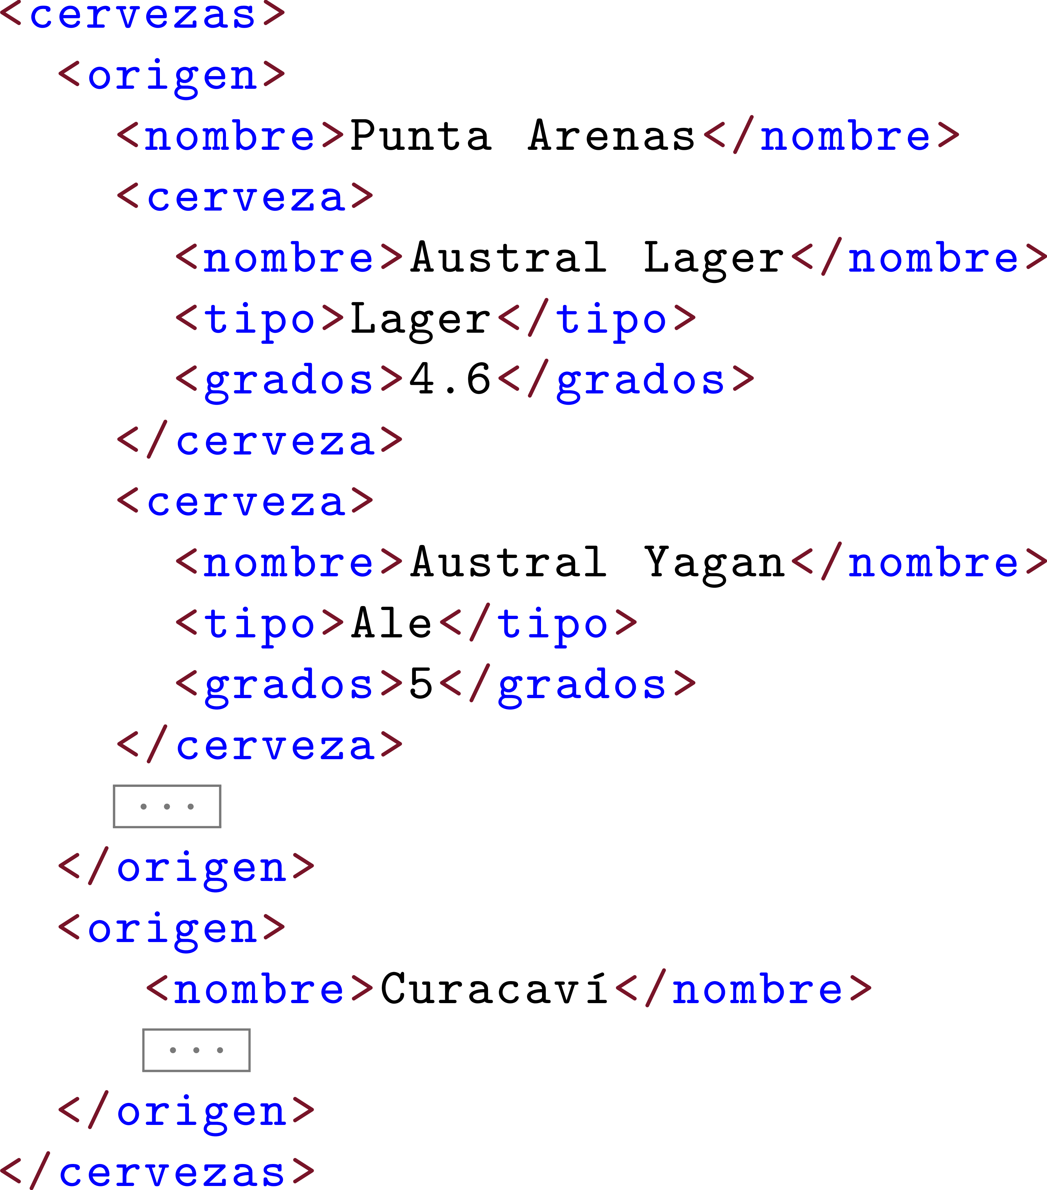
Para arboles, tenemos formatos como XML
¿Hay un formato para grafos?
¿Cómo podríamos definir una sintaxis para grafos?
…

Slide 15
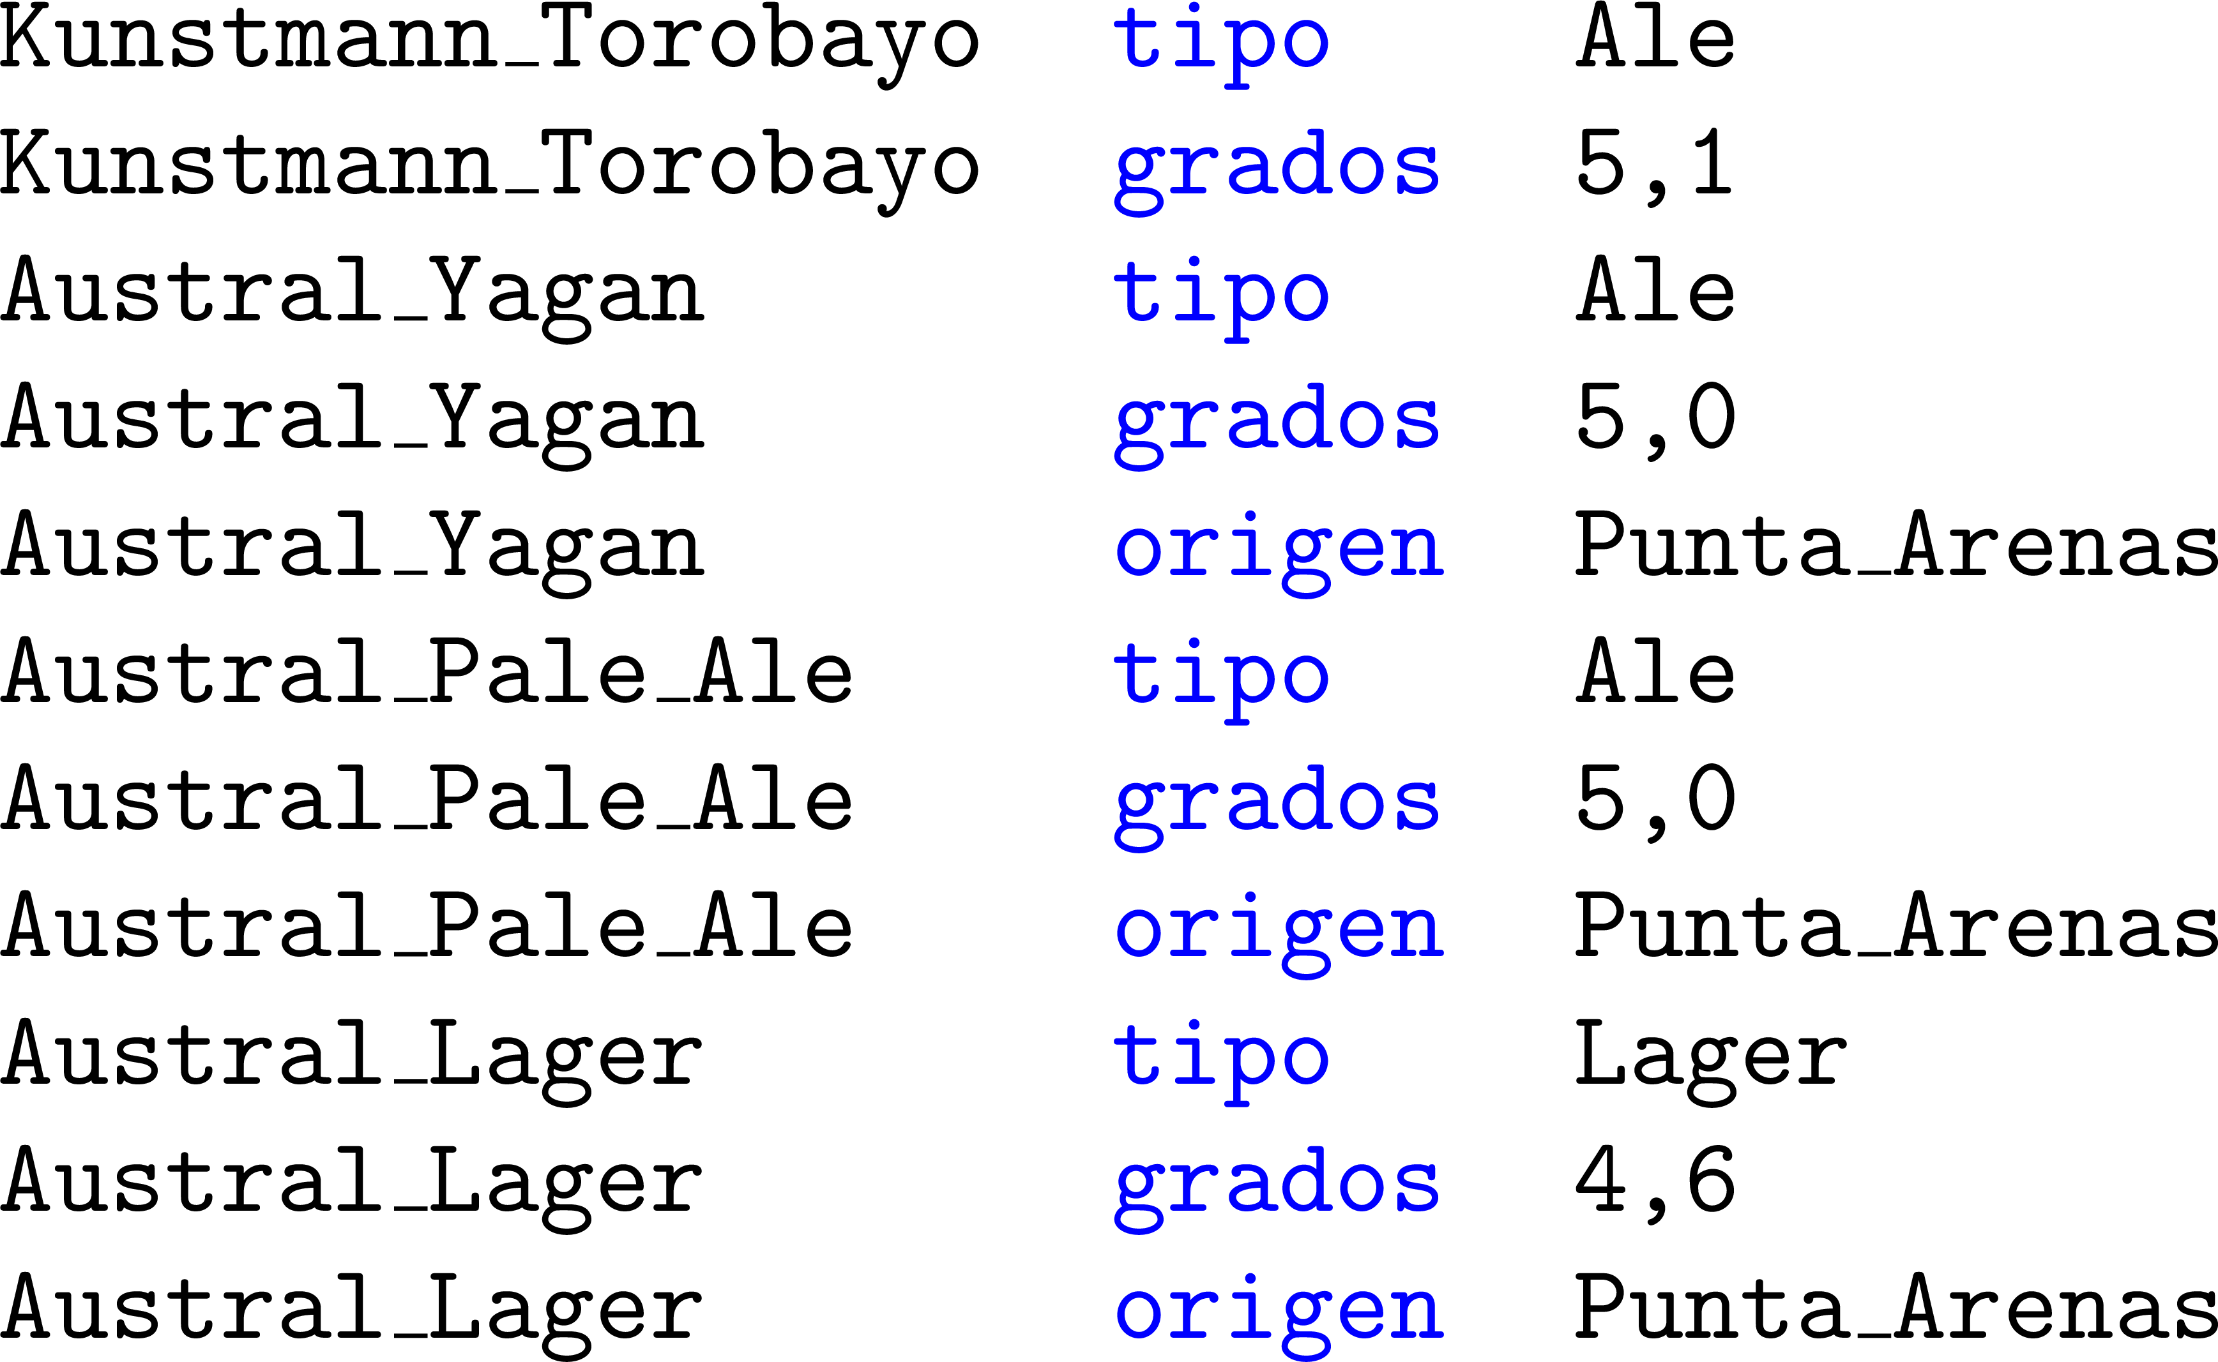
Para grafos, podemos usar triples
No hay orden.

Slide 16
Datos semiestructurados: GRAFOS (TRIPLES)

Slide 17
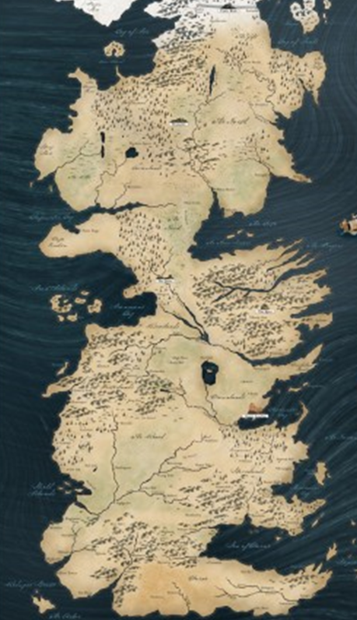
No estructurados
Texto Plano
D
A
T
O
S
Texto Enriquecido
(HTML, Word, …)
Arboles
(XML, JSON, …)
Semiestructurados
Grafos
(RDF, Prop. Gs, …)
Relacional
(SQL, CSV, …)
Estructurados

Slide 18
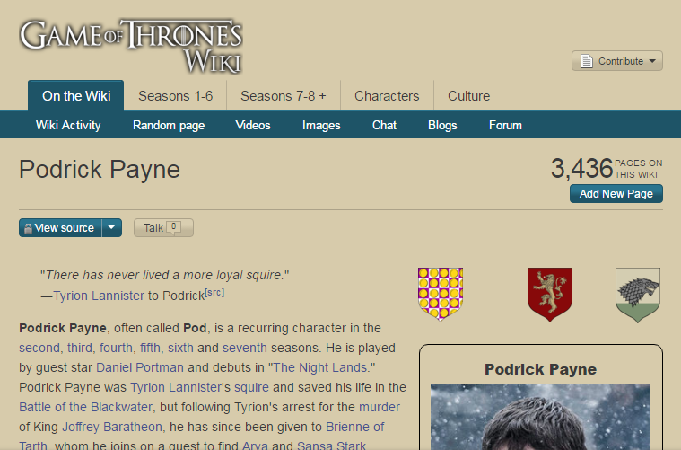
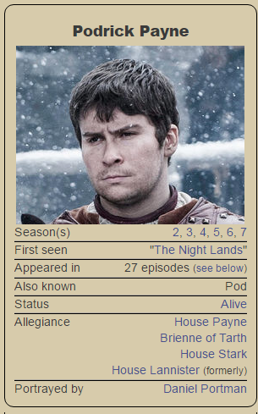
Datos semiestructurados …
Los usuarios pueden agregar más atributos.
Muchos atributos pueden tener cero o más valores.
Datos son incompletos.

Slide 19
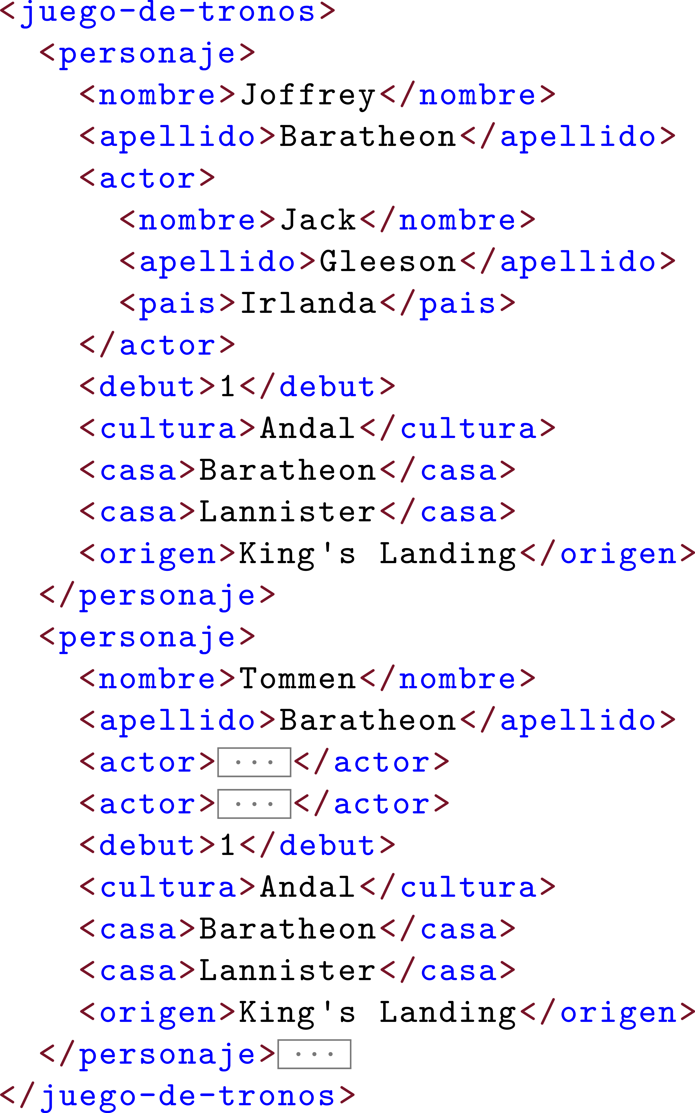
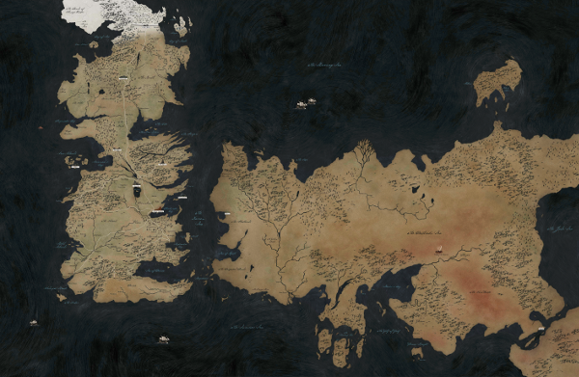
Juego de Datos: XML (Arbol)

Slide 20
Juego de Datos: Grafos

Slide 21
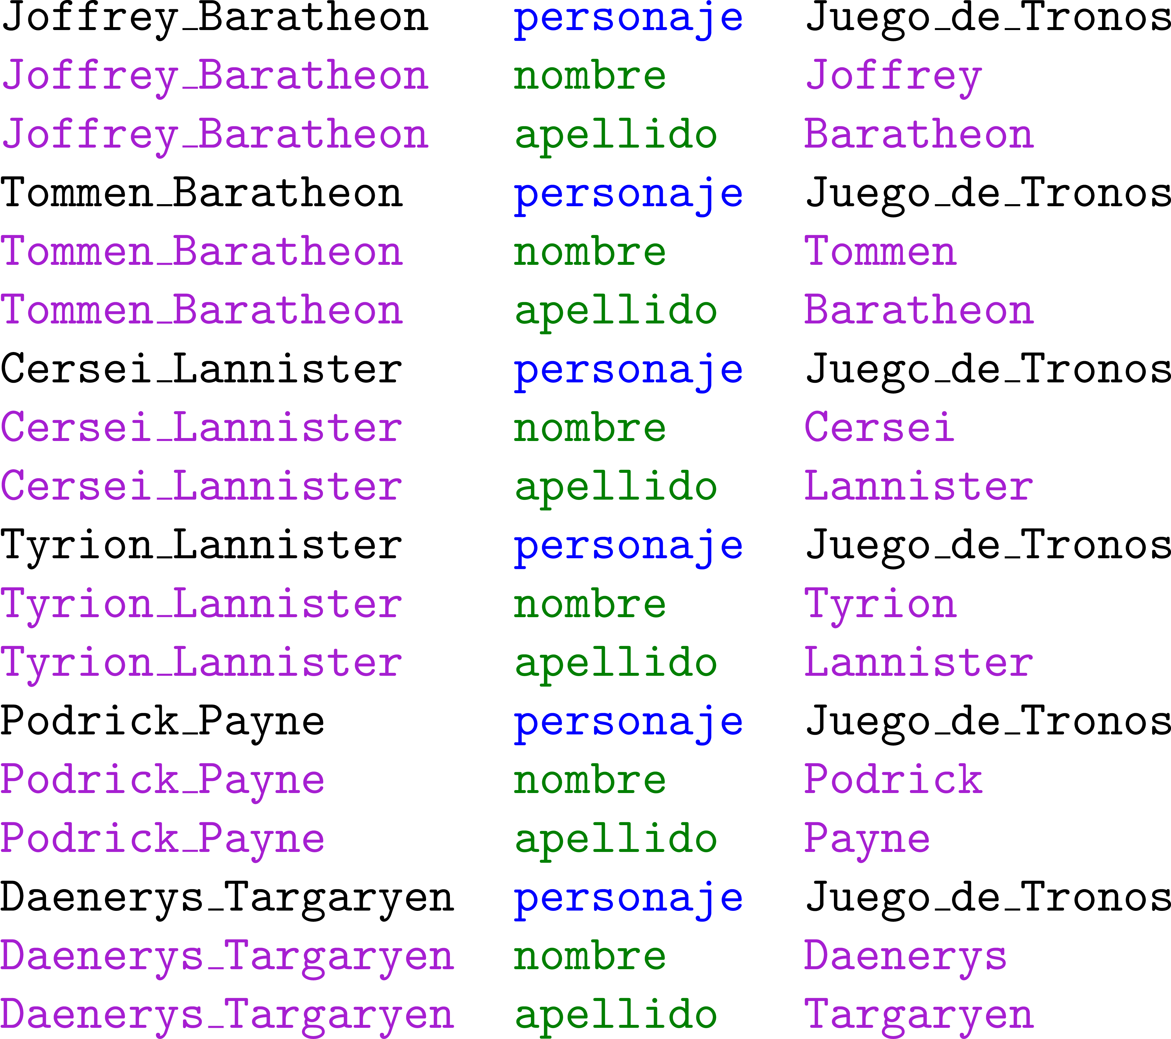
Juego de Datos: Grafos

Slide 22
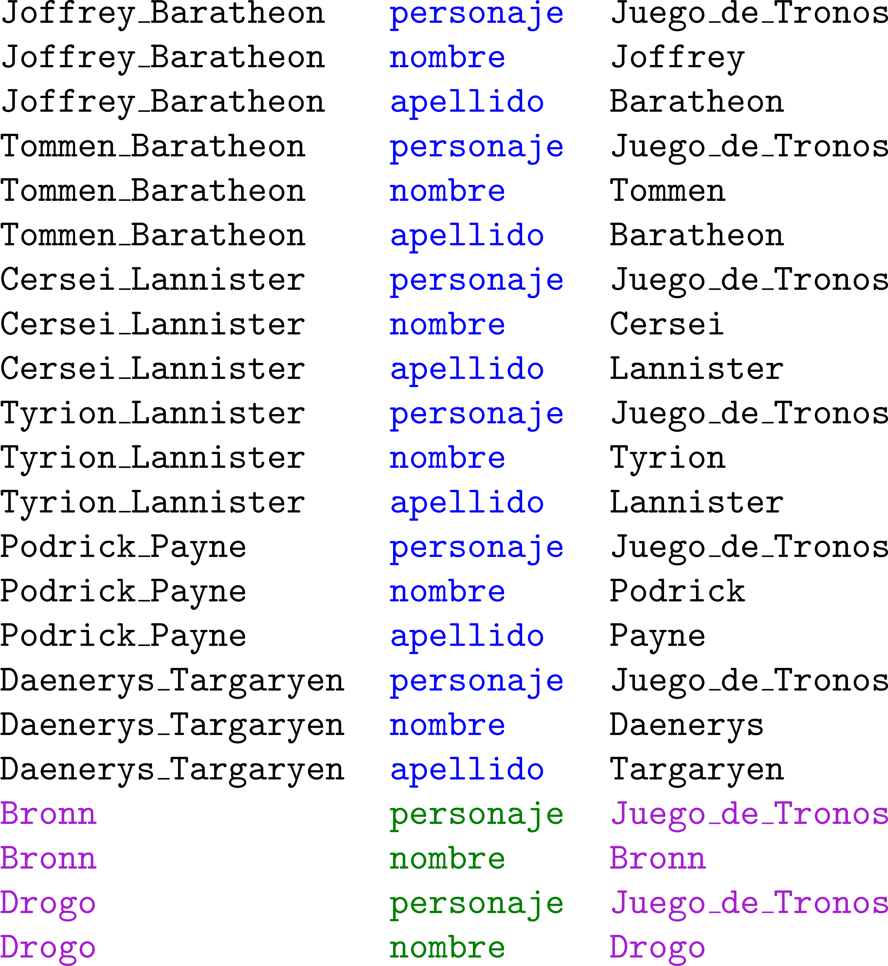
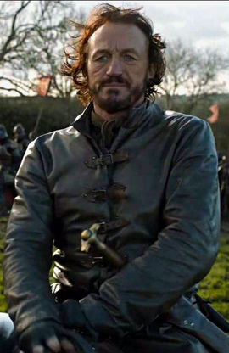
Juego de Datos: Grafos
Si no hay un valor, simplemente se puede omitir el valor
¿H.A.P.A.?
Usamos los nodos Bronn y Drogo como nombre y personaje

Slide 23
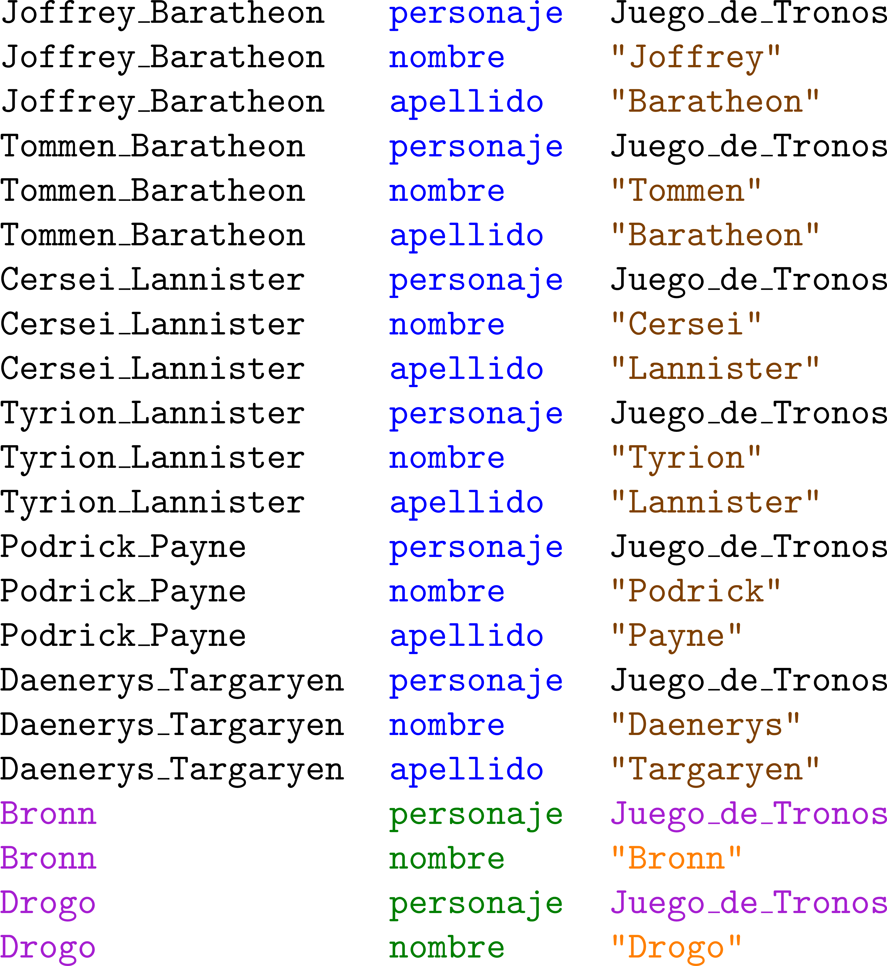
Juego de Datos: Grafos
Podemos considerar varios tipos de nodos (“string”, nodo complejo)

Slide 24
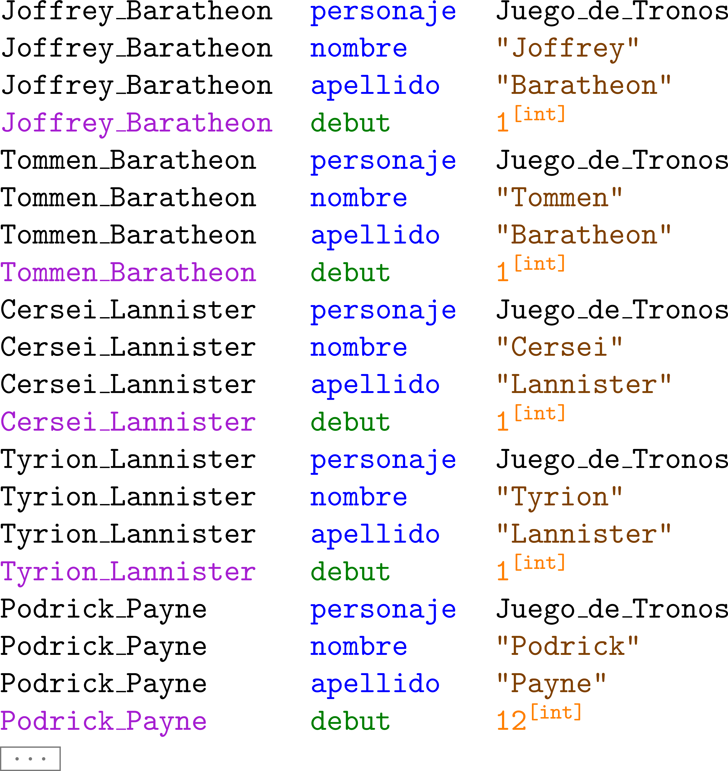
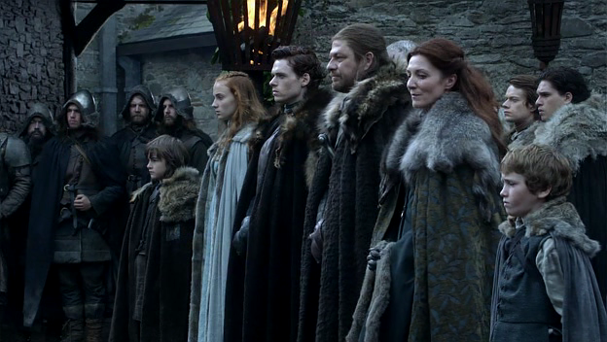
Juego de Datos: Grafos
Podemos considerar varios tipos de nodos (string, int, boolean, etc.)

Slide 25
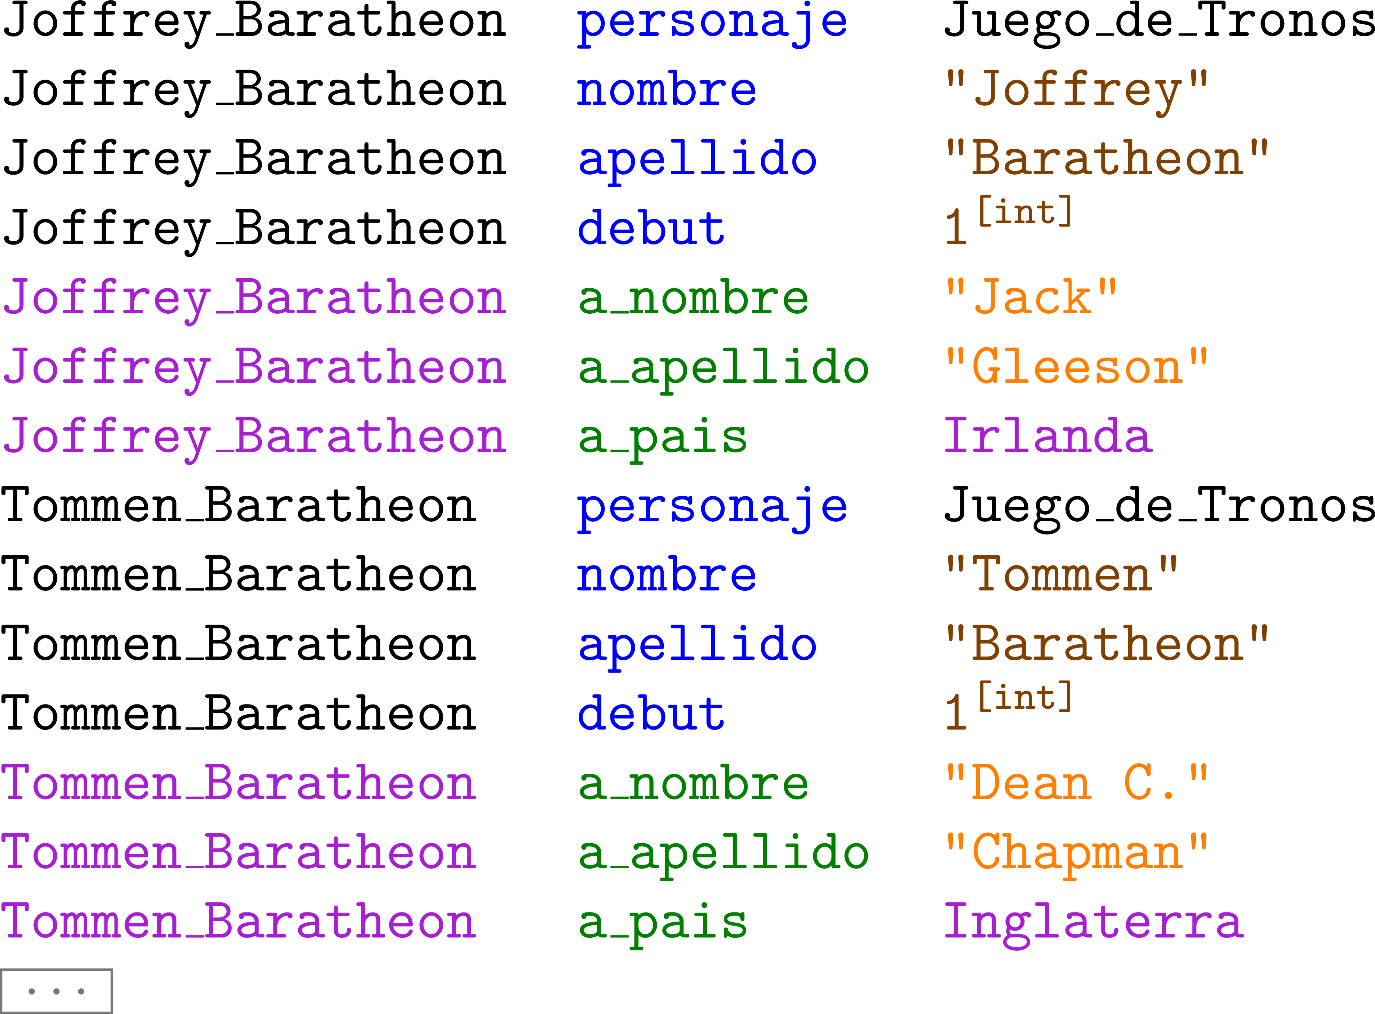
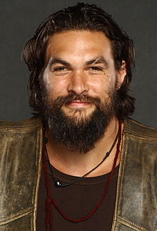
Juego de Datos: Grafos

Slide 26
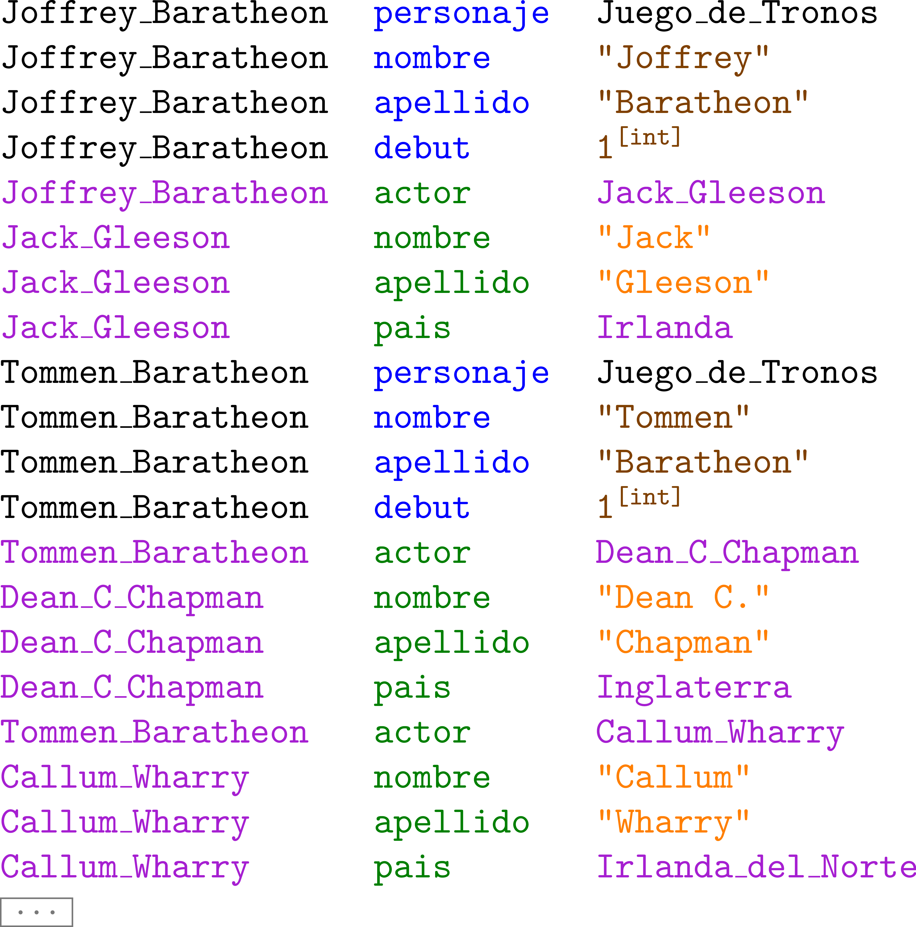
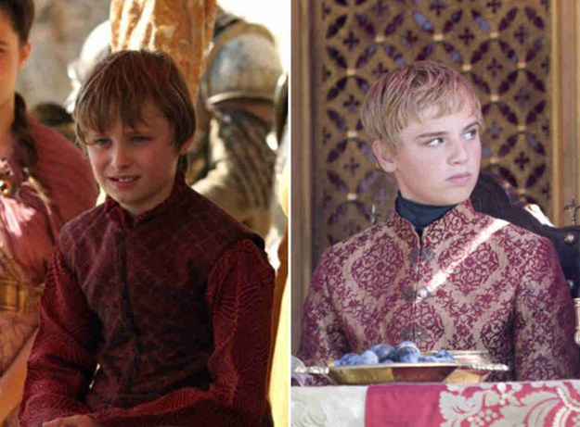
Juego de Datos: Grafos
Un nodo puede enlazar a varios nodos con el mismo etiqueta de arco

Slide 27
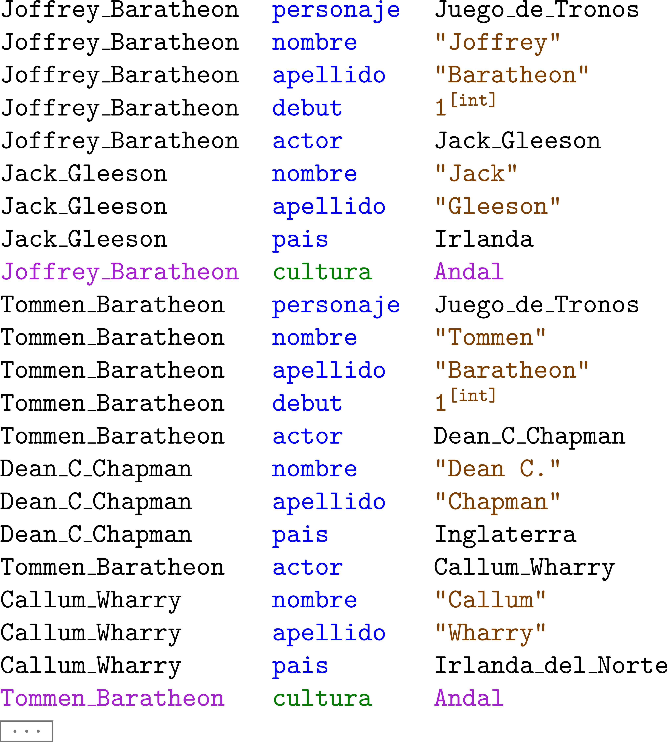
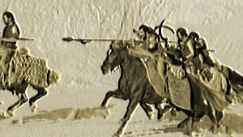
Juego de Datos: Grafos

Slide 28
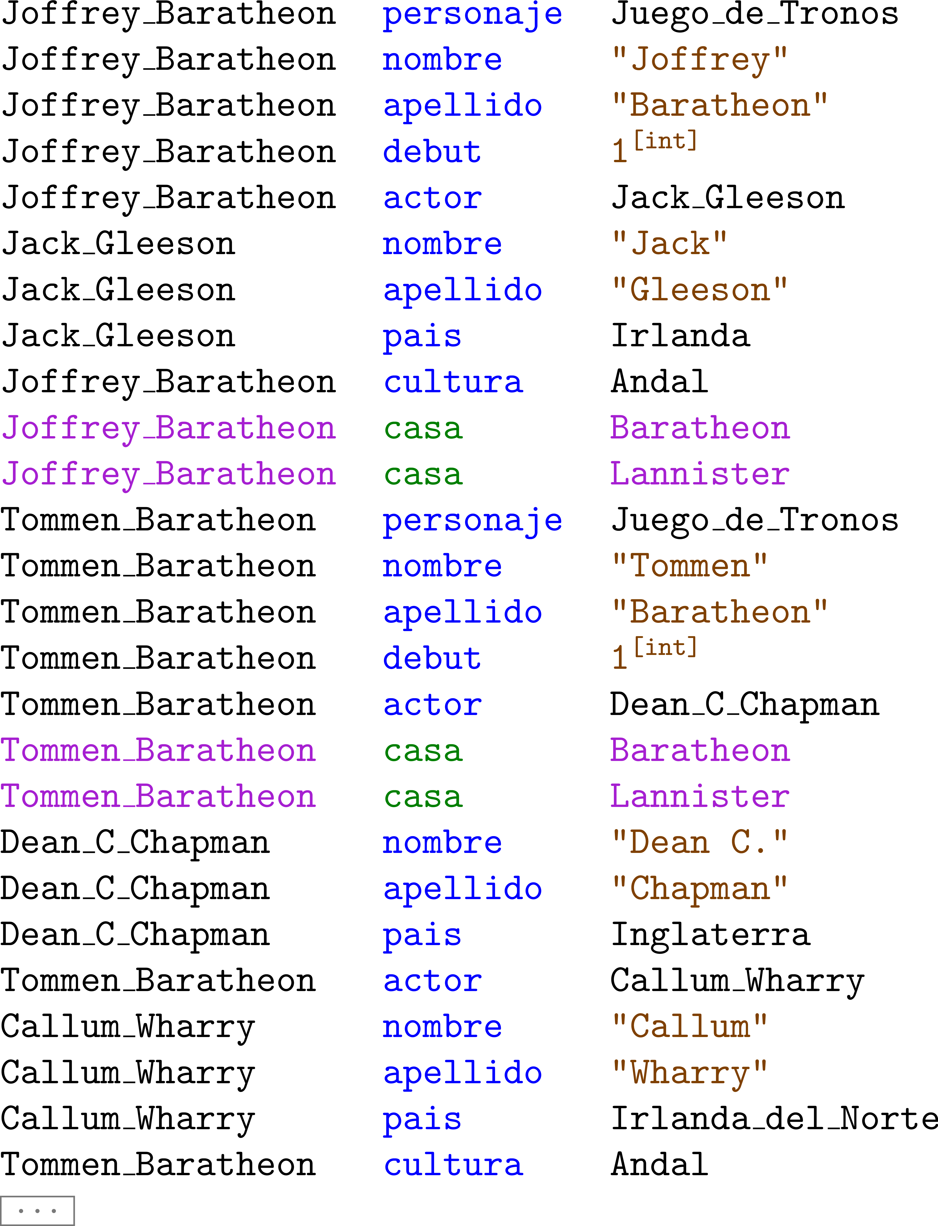
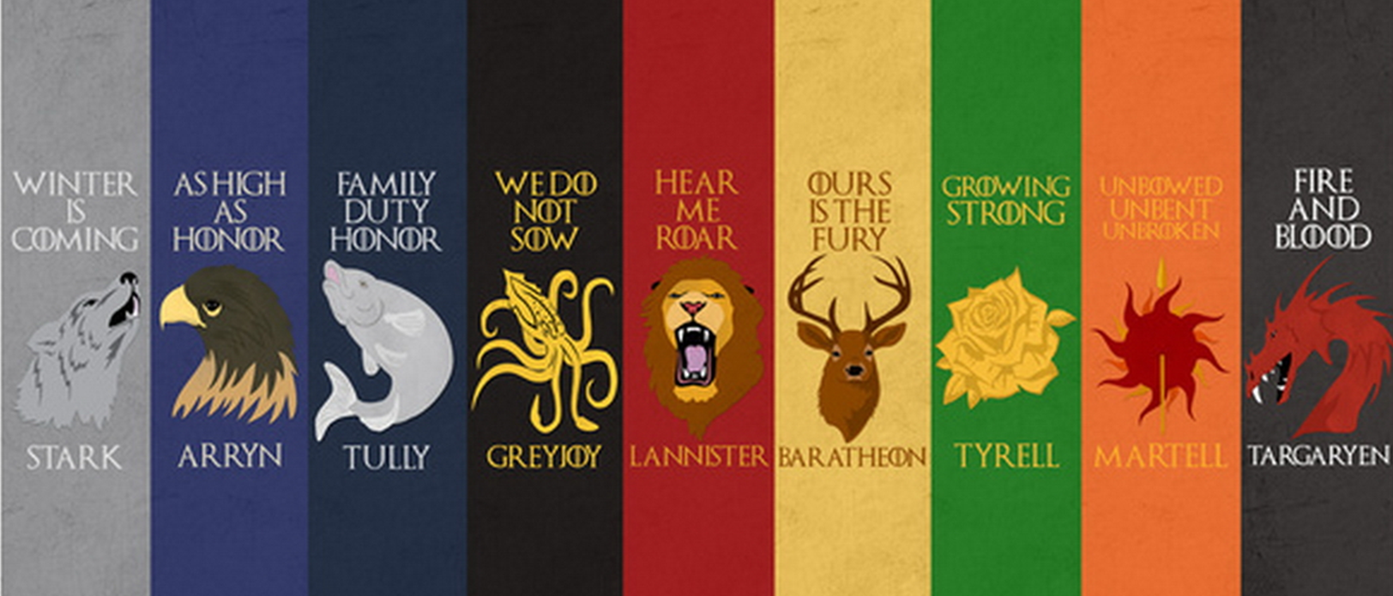
Juego de Datos: Grafos

Slide 29
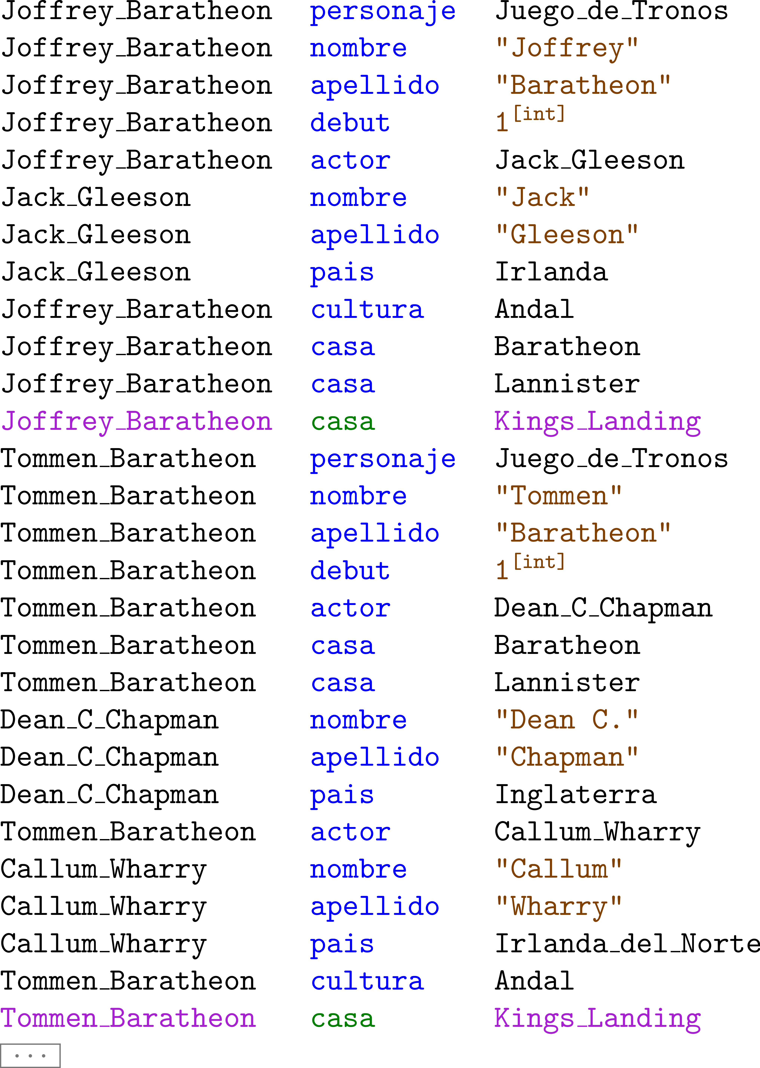
Juego de Datos: Grafos

Slide 30
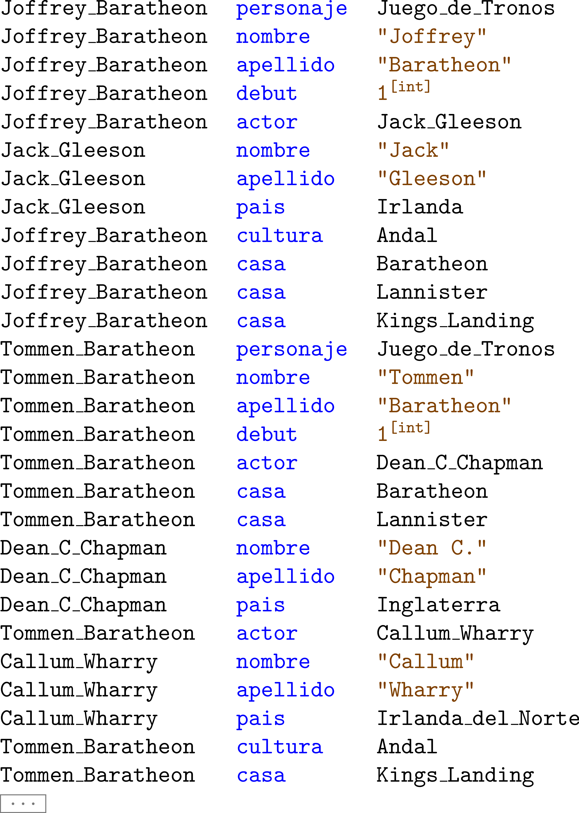
Juego de Datos: Grafos
¿Cómo podemos decir que Callum Warry fue el primer actor de Tommen y Dean C. Chapman el segundo?

Slide 31
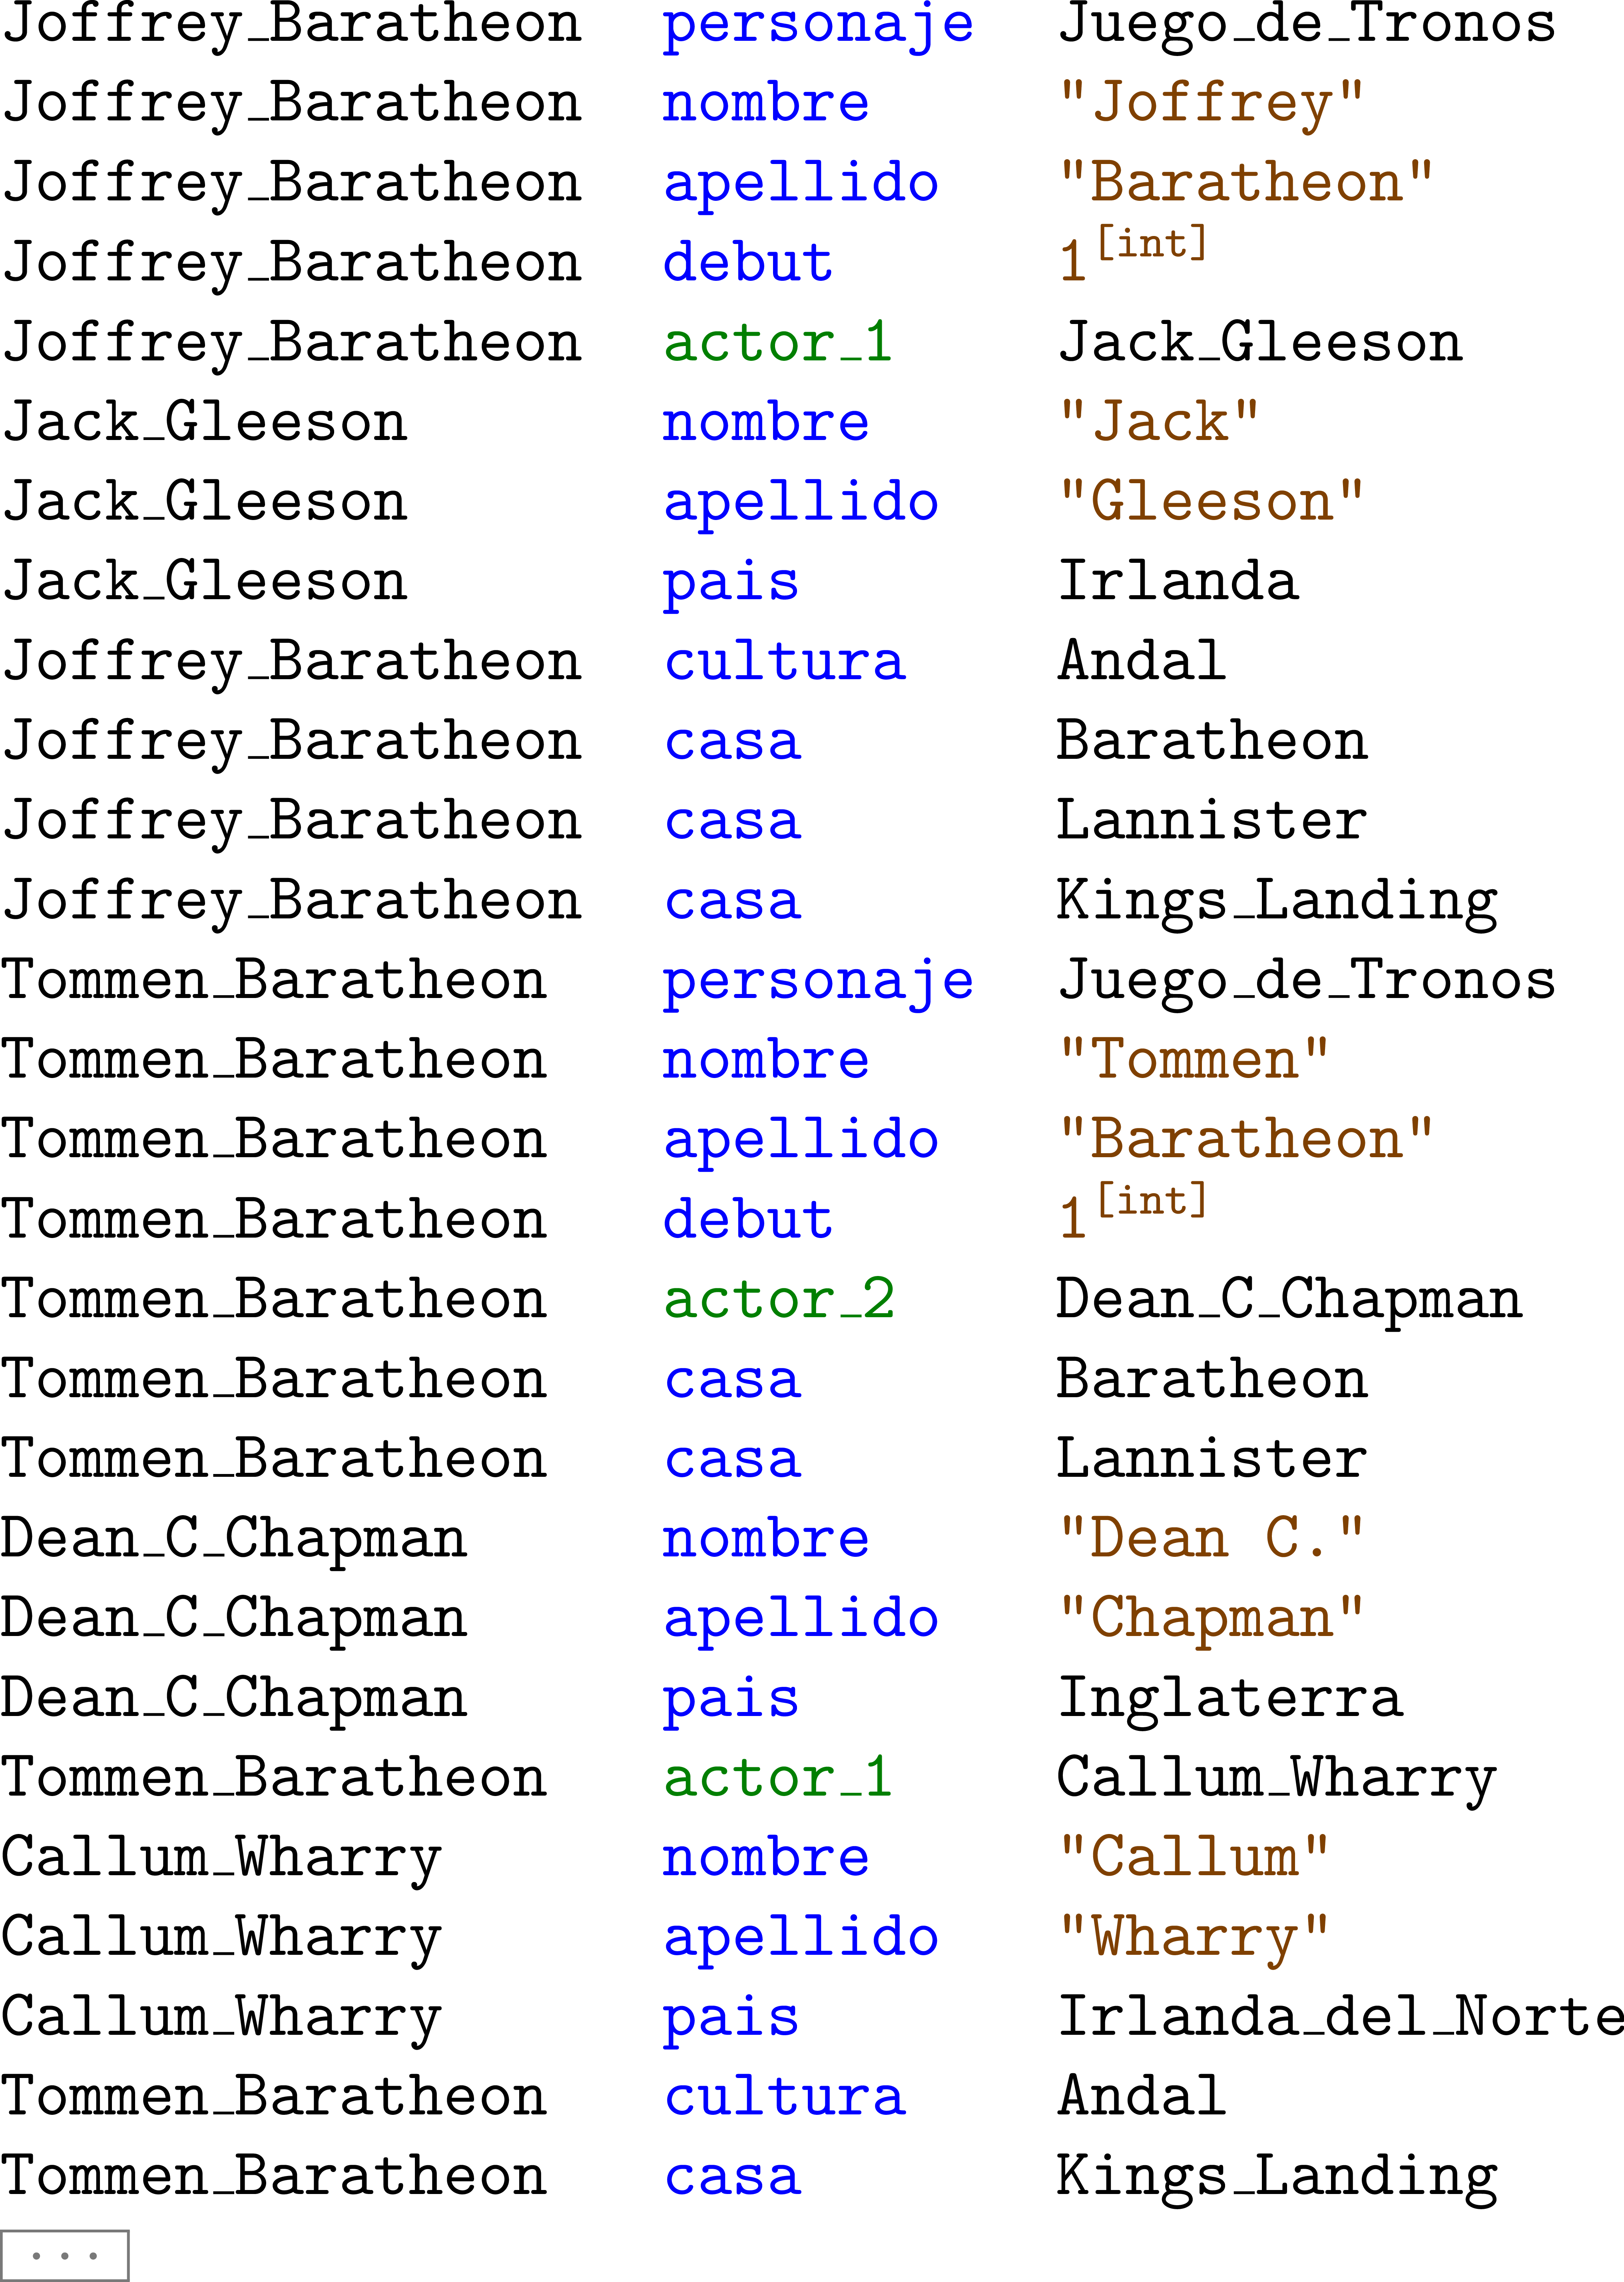
Juego de Datos: Grafos
¿Cómo podemos decir que Callum Warry fue el primer actor de Tommen y Dean C. Chapman el segundo?
Hay que representar orden “por mano”.

Slide 32
Juego de Datos: Grafos
¿Cómo podemos decir que Callum Warry fue el actor de Tommen desde el episodio 1 y Dean C. Chapman fue desde el episodio 31?

Slide 33
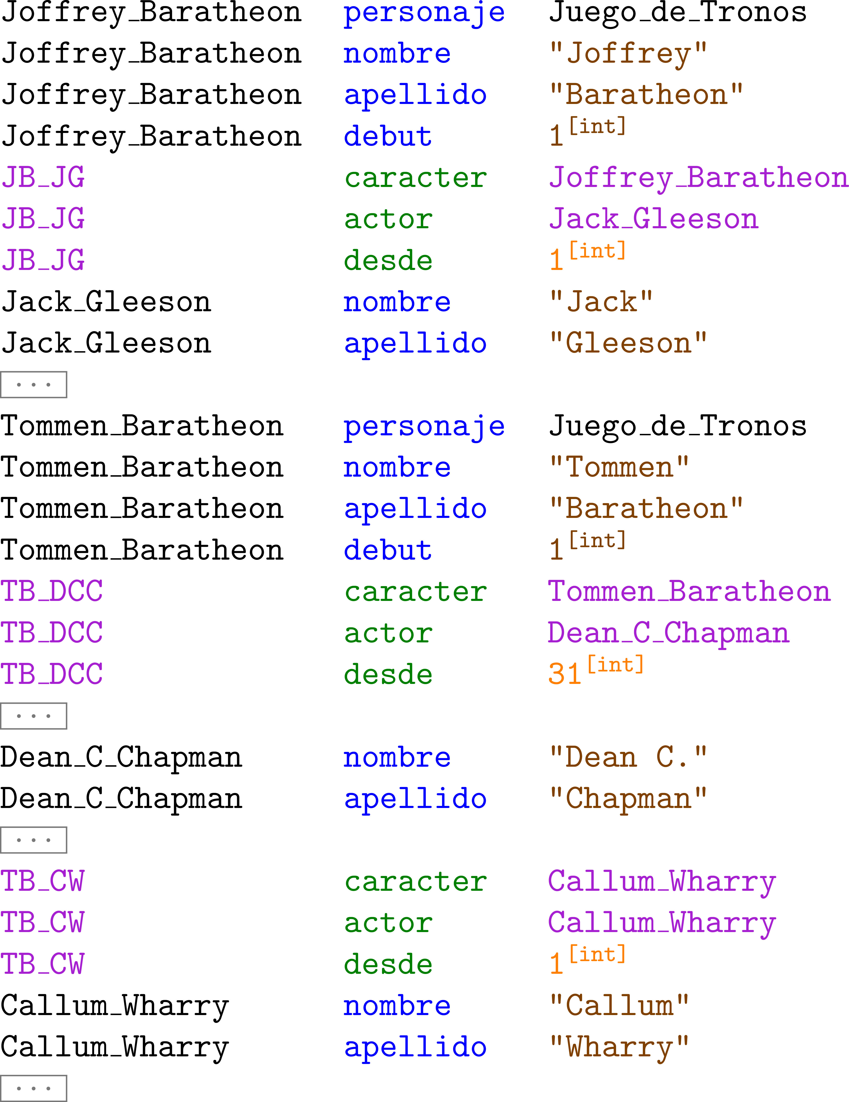
Juego de Datos: Grafos
¿Cómo podemos decir que Callum Warry fue el actor de Tommen desde el episodio 1 y Dean C. Chapman fue desde el episodio 31?
Si una relación no es binaria, se puede usar un nodo para representar la relación.
(Se puede representar orden de esta manera también.)

Slide 34
Dean-Charles Chapman

Slide 35
… grafos son más flexible que datos relacionales (y arboles) también.
La conclusión de esta parte …

Slide 36
¿PERO DÓNDE SE USAN GRAFOS?

Slide 37
La Web de Datos / La Web Semantica

Slide 38
¡La Web es magnífica!
¿Pero puede ser mejor?
… a veces es difícil encontrar información relevante.

Slide 39
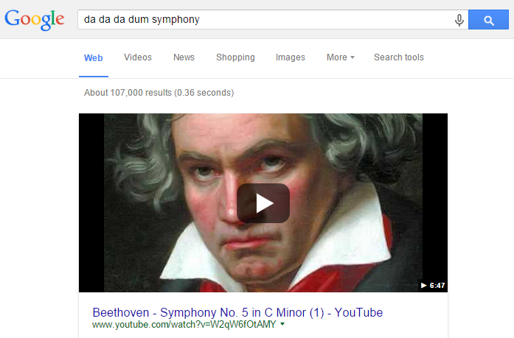
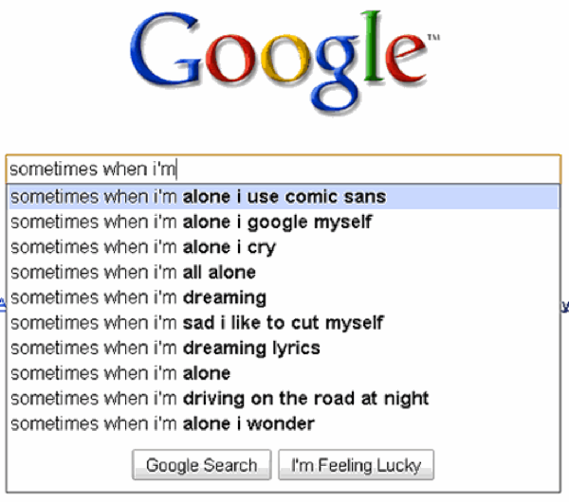
¡Pero Google es magnífico!

Slide 40
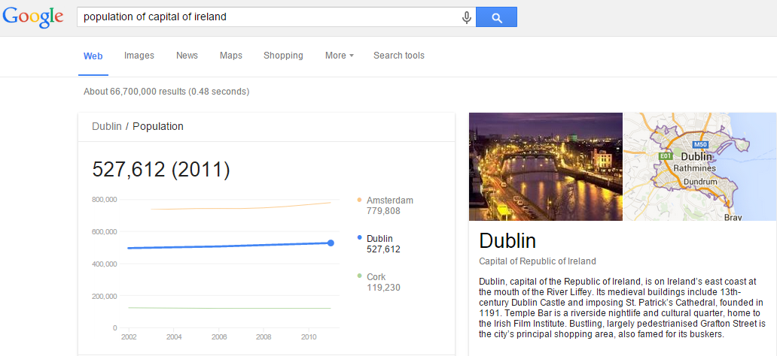
Se pueden encontrar respuestas directas

Slide 41
Haciendo un informe para su clase …
Quiere encontrar cada:
Ganadores del Premio Nobel en Literatura
Que han luchado en una guerra
El año que ganaron el premio
Y el año que comenzó la guerra
¿Cómo se puede encontrar esta información con la Web actual?

Slide 42
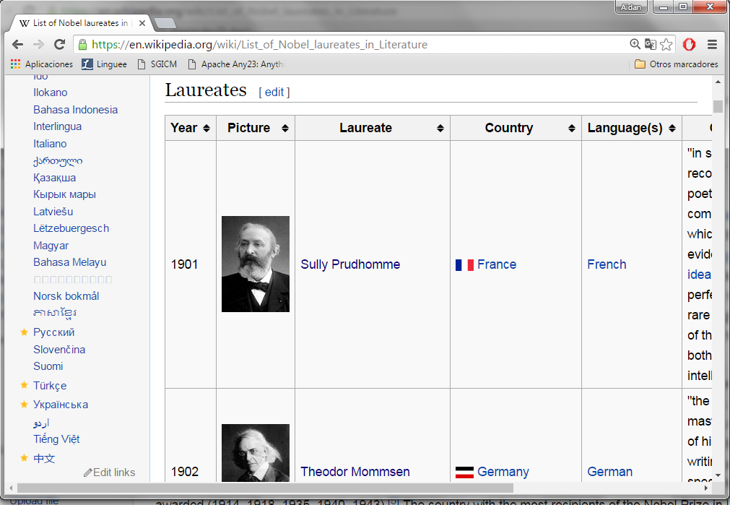
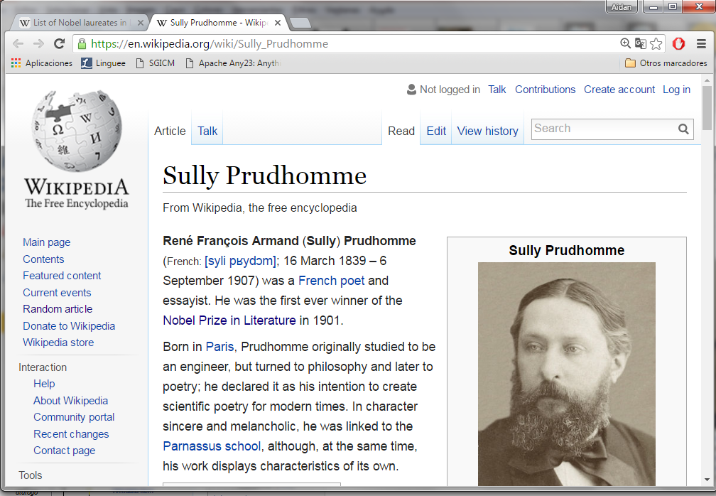
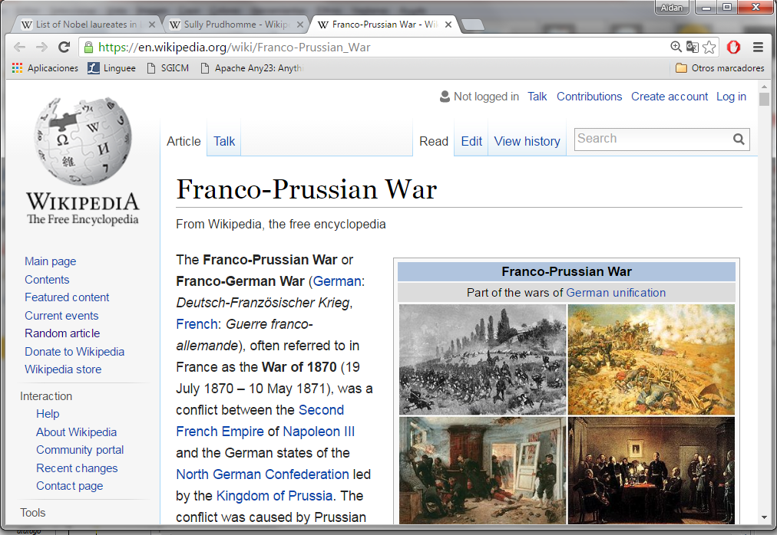
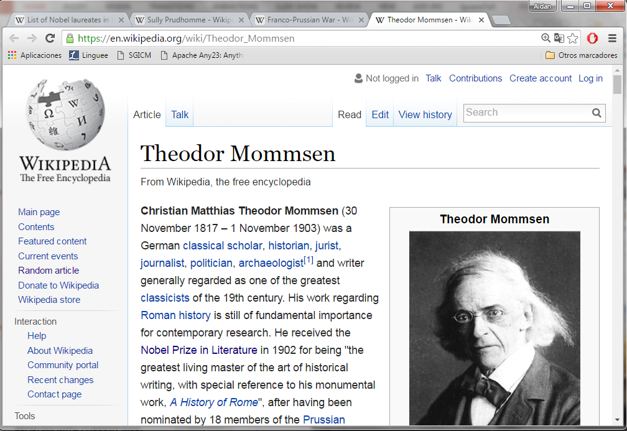
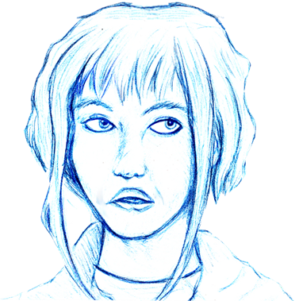
Muchas pestañas de Wikipedia …
…

Slide 43
La Web en el espectro de datos
No estructurados
Texto Plano
D
A
T
O
S
← La Web
Texto Enriquecido
(HTML, Word, …)
Arboles
(XML, JSON, …)
Semiestructurados
Grafos
(RDF, Prop. Gs, …)
Relacional
(SQL, CSV, …)
Estructurados

Slide 44
La Web Semántica …
W
W
W
… una base de datos global usando la Web

Slide 45
La Web de Datos en el espectro de datos
No estructurados
Texto Plano
D
A
T
O
S
¿Y si quisiéramos estructurar los datos de la Web y crear una Web de Datos, donde la pondríamos en el espectro?
← La Web
Texto Enriquecido
(HTML, Word, …)
Imaginemos el esquema relacional. :/
Arboles
(XML, JSON, …)
Semiestructurados
Grafos
(RDF, Prop. Gs, …)
← ¿La Web de Datos?
Relacional
(SQL, CSV, …)
Estructurados

Slide 46
La Web de Datos en el espectro de datos
No estructurados
Texto Plano
D
A
T
O
S
¿Y si quisiéramos estructurar los datos de la Web y crear una Web de Datos, donde la pondríamos en el espectro?
← La Web
Texto Enriquecido
(HTML, Word, …)
Parece más razonable usar grafos dado su flexibilidad
Arboles
(XML, JSON, …)
Semiestructurados
← La Web de Datos
Grafos
(RDF, Prop. Gs, …)
¿Pero qué formato de datos podemos ocupar entonces?
Relacional
(SQL, CSV, …)
Estructurados
…

Slide 47
RESOURCE DESCRIPTION FORMAT (RDF)
Formato de Descripción de Recursos

Slide 48
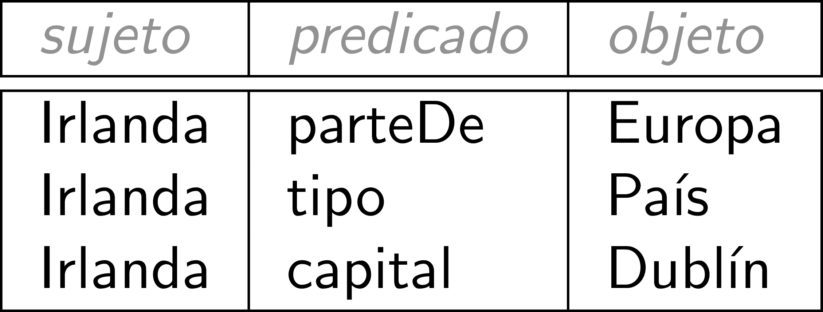
Modelando el mundo con triples

Slide 49
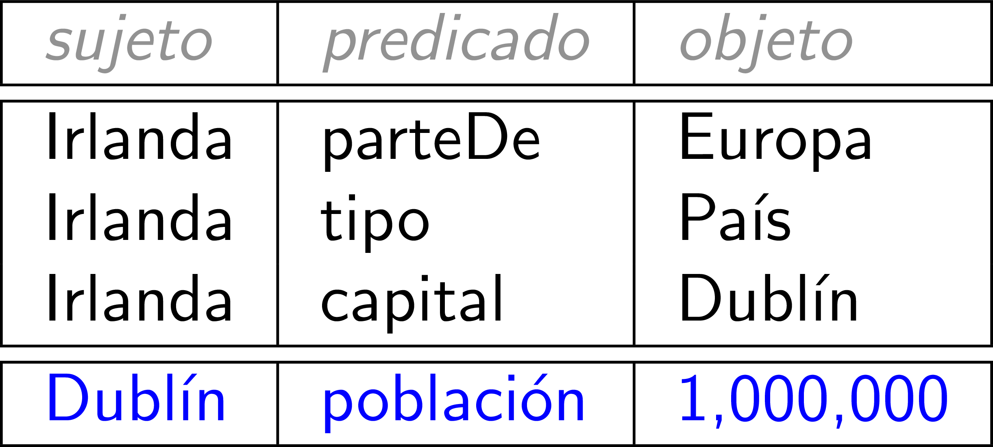
¿Agregar información? Concatenar triples.

Slide 50
Los triples representan un grafo

Slide 51
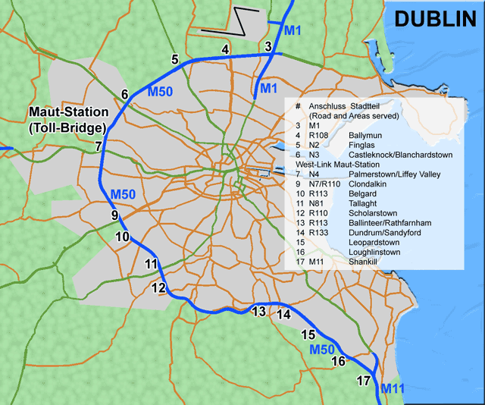
Los triples representan un grafo

Slide 52
Idea: Usar los identificadores de la Web
URL: Uniform Resource Location
La ubicación de un recurso de la Web
(e.g., una pagina Web)
http://ex.org/Dubl%C3%ADn.html
URI: Uniform Resource Identifier (RDF 1.0)
Un identificador de un recurso general
(e.g., una ciudad)
http://ex.org/Dubl%C3%ADn
IRI: Internationalised Resource Identifier (RDF 1.1)
Una URI que permite caracteres en Unicode
http://ex.org/Dublín

Slide 53
Usaremos IRIs con prefijos
http://ex.org/Dublín ↔ ex:Dublín
“ex:” denota un prefijo para http://ex.org/
“Dublín” en un nombre local
Prefijos comunes:

Slide 54
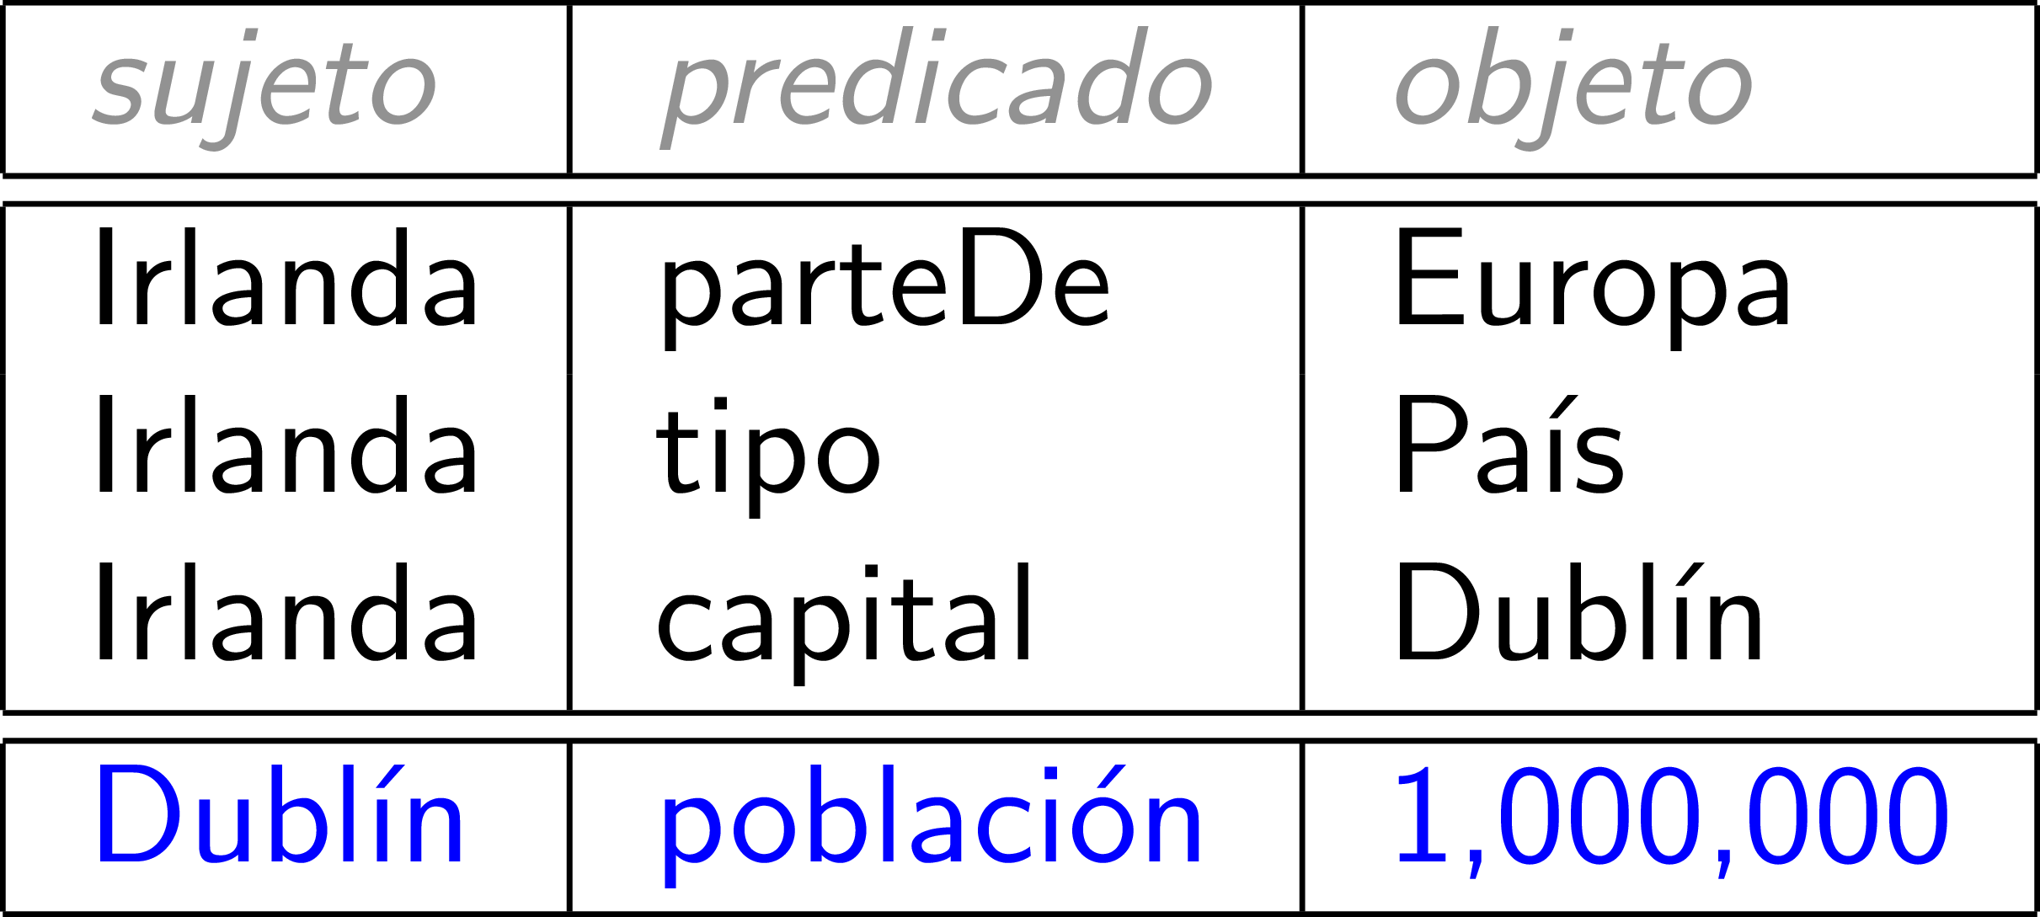
Desde strings …

Slide 55
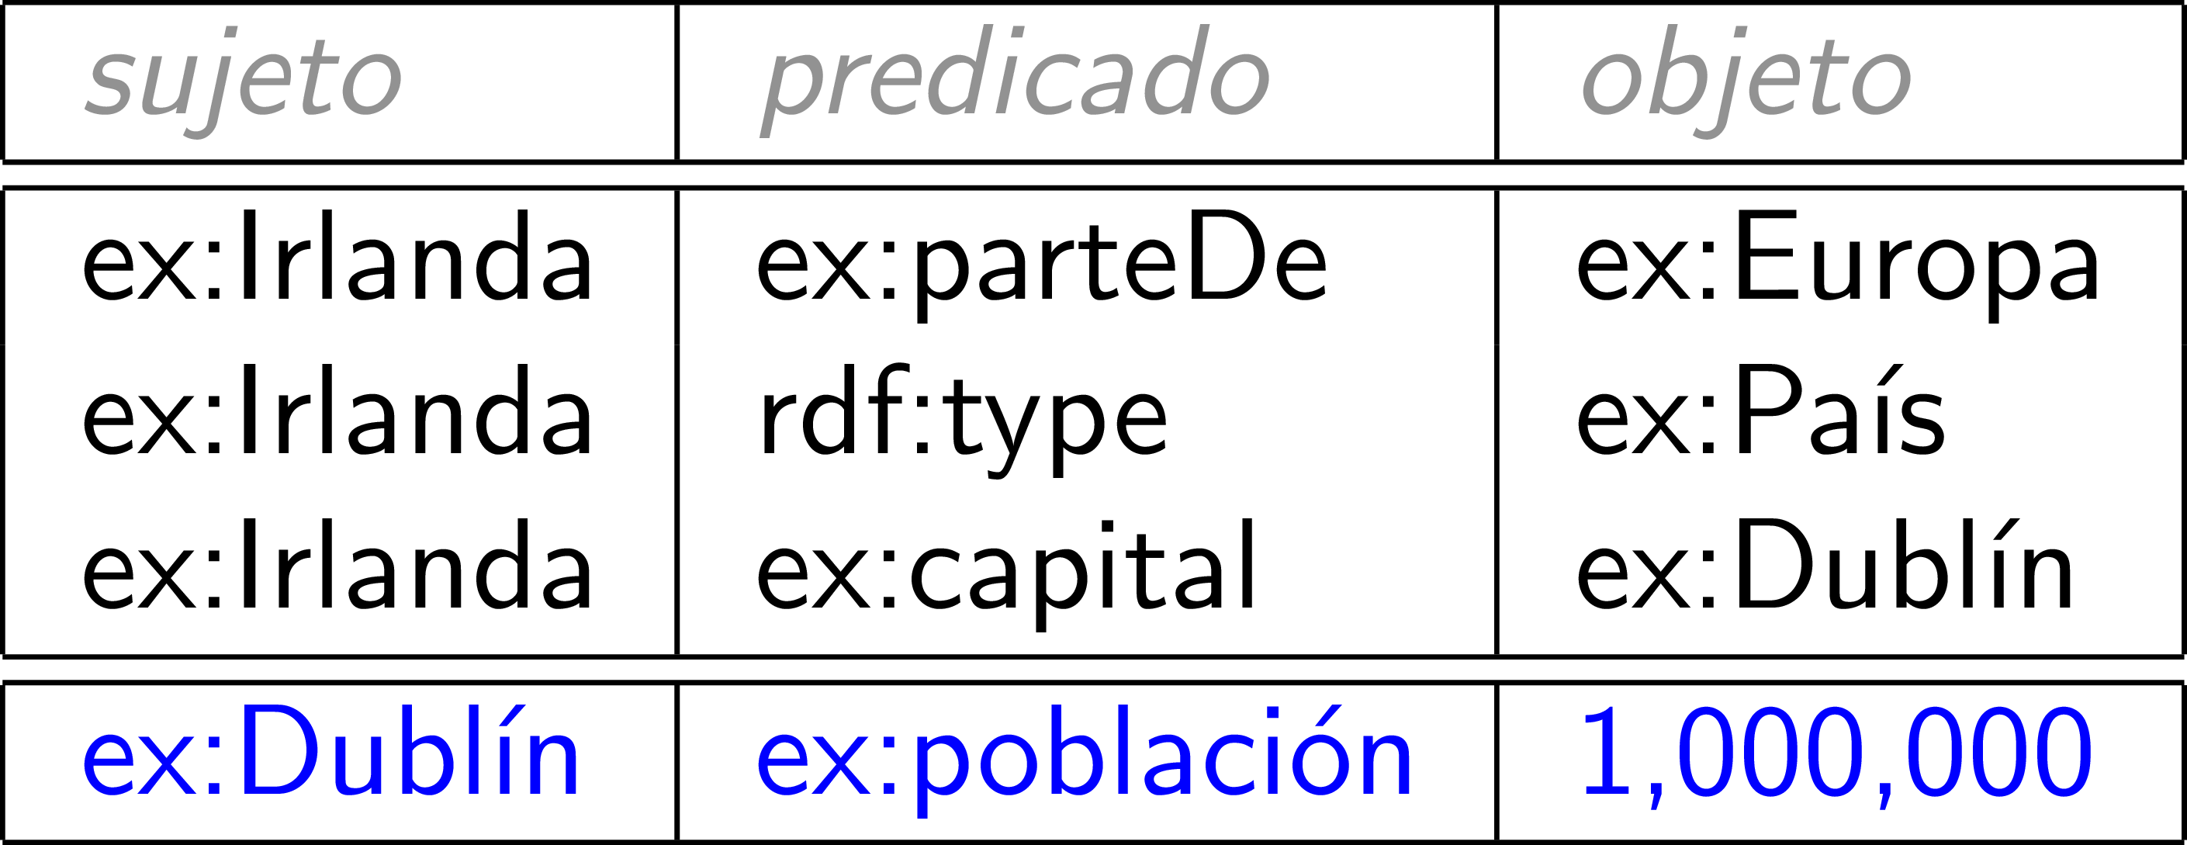
… hasta identificadores de la Web …

Slide 56
… ¿y qué pasa con números, etc.? …
¿Deberíamos asignar IRIs a números, booleanos, etc.?

Slide 57
Literals representan “valores” …
… como strings, numeros, booleanos, fechas …
Pero solo se permiten como objeto

Slide 58
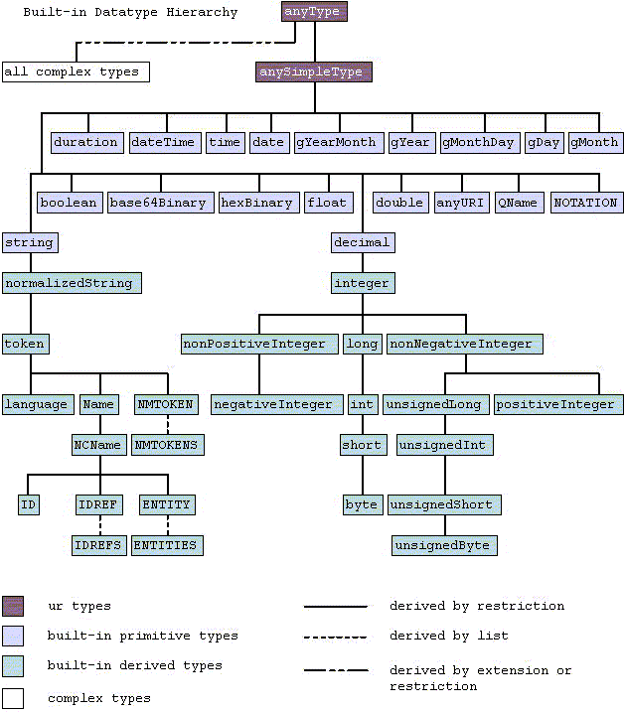
Se usan los tipos de XML Schema

Slide 59
Se usan los tipos de XML Schema
Por defecto un string

Slide 60
Se pueden usar etiquetas de idiomas
Etiquetas de idoma

Slide 61
SPARQL: SPARQL ProtocOl and RDF Query langauge
Protocolo y Lenguaje de Consulta de RDF:

Slide 63
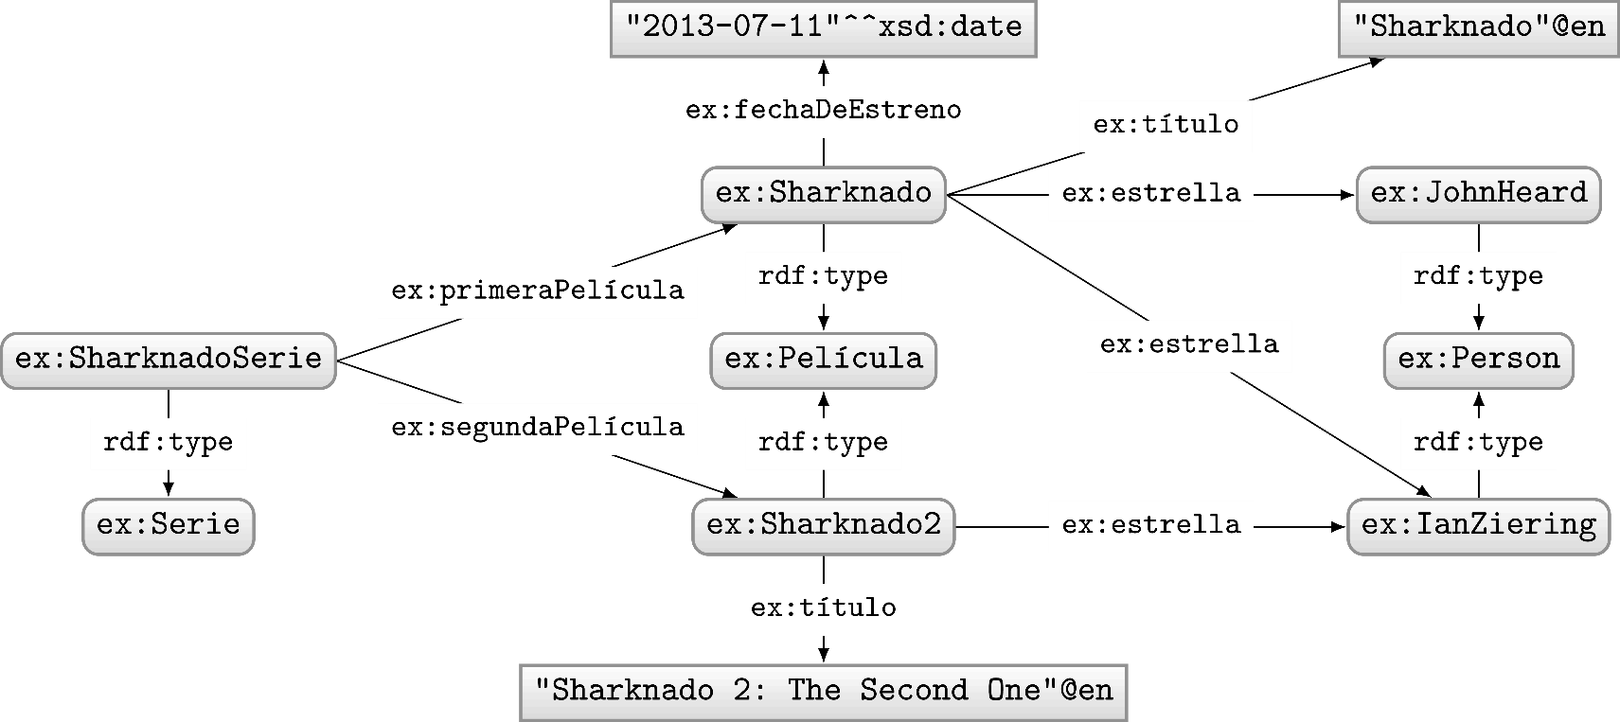
SPARQL: Consultar Grafos en RDF
Consulta: “Quién protagoniza en la película ‘Sharknado’?”

Slide 64
SPARQL: Consultar Grafos en RDF
Consulta:
Soluciones:

Slide 65
SPARQL Prefijos: Abreviaturas de IRIs

Slide 66
SPARQL: clausula de WHERE
Donde se produce la magia
Especifica un grafo de consulta
“Patrón triple”
(un triple con variables)

Slide 67
SPARQL: clausula de WHERE

Slide 68
SPARQL: clausula de WHERE
Consulta: “¿En cuales (otras) películas los actores de Sharknado han actuado?”

Slide 69
SPARQL: clausula de WHERE

Slide 70
SPARQL: clausula de WHERE
“Basic Graph Pattern”
(un conjunto de pátrones triples)

Slide 71
SPARQL: Joins
“Variable de Join”
(una variable en múltiples lugares)

Slide 72
SPARQL: Unión
Consulta: “¿Qué son los títulos del las dos primeras películas en la serie Sharkando?”

Slide 73
SPARQL: Unión

Slide 74
SPARQL: Left-join (OPTIONAL)
Consulta: “¿Los títulos de películas y (cuando sea disponible) sus fechas de estreno?”

Slide 75
SPARQL: Left-join (OPTIONAL)
“Variable UNBOUND”
(una variable sin una solución)

Slide 76
SPARQL: Filtros
Consulta: “Cuales películas estrenaron en 2014?”

Slide 77
SPARQL: Filtros
Resultados vacíos

Slide 78
SPARQL: Filtros
Una abreviatura

Slide 79
SPARQL: clausula de WHERE (otro ejemplo)

Slide 80
SPARQL: clausula de WHERE (otro ejemplo)
Como NOT EXISTS/EXCEPT!

Slide 81
SPARQL: SELECT con *

Slide 82
SPARQL: SELECT con proyección
Devuelve
duplicados

Slide 83
SPARQL: SELECT con DISTINCT
(no hay duplicados)

Slide 84
SPARQL: ASK
true si hay al menos un resultado,
false si no.

Slide 85
SPARQL: CONSTRUCT
Devuelve un grafo de RDF

Slide 86
Modificadores: ORDER BY, LIMIT, OFFSET
Consulta: “La segunda película y la tercera película más recientes”

Slide 87
Expresiones de Caminos: “Property paths”
Consulta: “Los actores con un ‘Número de Bacon’ finito”

Slide 88
La WEB DE DATOS … hoy EN Día

Slide 89
GOOGLE’S “RICH SNIPPETS”

Slide 90
Resultados lujosos …
¿Pero cómo sabe Google del rating, calorías, duración, etc.?

Slide 91
Datos anidados en los documentos
La pública recibe más clics
Google puede crear resultados lujosos

Slide 92
schema.org (Bing, Google, Yahoo!, Yandex)

Slide 93
GOOGLE’S KNOWLEDGE GRAPH

Slide 94
Google: “Info-box”

Slide 95
Google: Búsqueda Semántica

Slide 96
Datos estructurados como grafos …

Slide 97
FACEBOOK OPEN GRAPH PROTOCOL

Slide 98
Mientras tanto en Facebook …
Facebook quiere saber alguna información de los documentos con enlaces en los comentarios

Slide 99
Mientras tanto en la Web …
Facebook quiere saber alguna información sobre las cosas que uno puede “Like” en la Web externa

Slide 100
Facebook Open Graph Protocol

Slide 101
DATA-FYING WIKIPEDIA: wikidata

Slide 102
¿Qué es Wikidata?

Slide 103
Wikipedia: Varios Idiomas

Slide 104
Wikipedia: Listas, etc.

Slide 105
Alexis marca un gól …
Ahora un ejército de personas tienen que actualizar Wikipedia
(texto, listas, idiomas, etc.)

Slide 106
Una solución: Wikidata

Slide 107
Wikidata: datos estructurados

Slide 108
Servicio de consulta (SPARQL):

Slide 109
Servicio de consulta (SPARQL):

Slide 110
(Hidden slide)
PREFIX wd: <http://www.wikidata.org/entity/>
PREFIX wdt: <http://www.wikidata.org/prop/direct/>
PREFIX p: <http://www.wikidata.org/prop/>
PREFIX ps: <http://www.wikidata.org/prop/statement/>
PREFIX pq: <http://www.wikidata.org/prop/qualifier/>
PREFIX rdfs: <http://www.w3.org/2000/01/rdf-schema#>
SELECT DISTINCT ?laureateName ?awardYear ?warName ?warYear
WHERE {
?laureate p:P166 ?award . # Winner of some prize
?award ps:P166 wd:Q37922 . # Prize is Nobel Pr. in Lit.
?award pq:P585 ?awardDate . # Get the date of the award
BIND(YEAR(?awardDate) as ?awardYear) # Get the year of the award
?laureate wdt:P607 ?war . # Find war(s) laureate was in
?war rdfs:label ?warName . # Get name(s) of war(s)
?war wdt:P580 ?warStart . # Get year the war started
BIND(YEAR(?warStart) as ?warYear)
?laureate rdfs:label ?laureateName . # Get name of laureate
FILTER(lang(?warName)="en" # Filter for English
&& lang(?laureateName)="en") # ... names only
} ORDER BY ?awardYear # Order by year or award
https://query.wikidata.org/

Slide 111
En conclusión

Slide 112
Una área de investigación aquí …

Slide 113
Datos ≠ Datos Relacionales

Slide 114
Preguntas?

